Slide 1
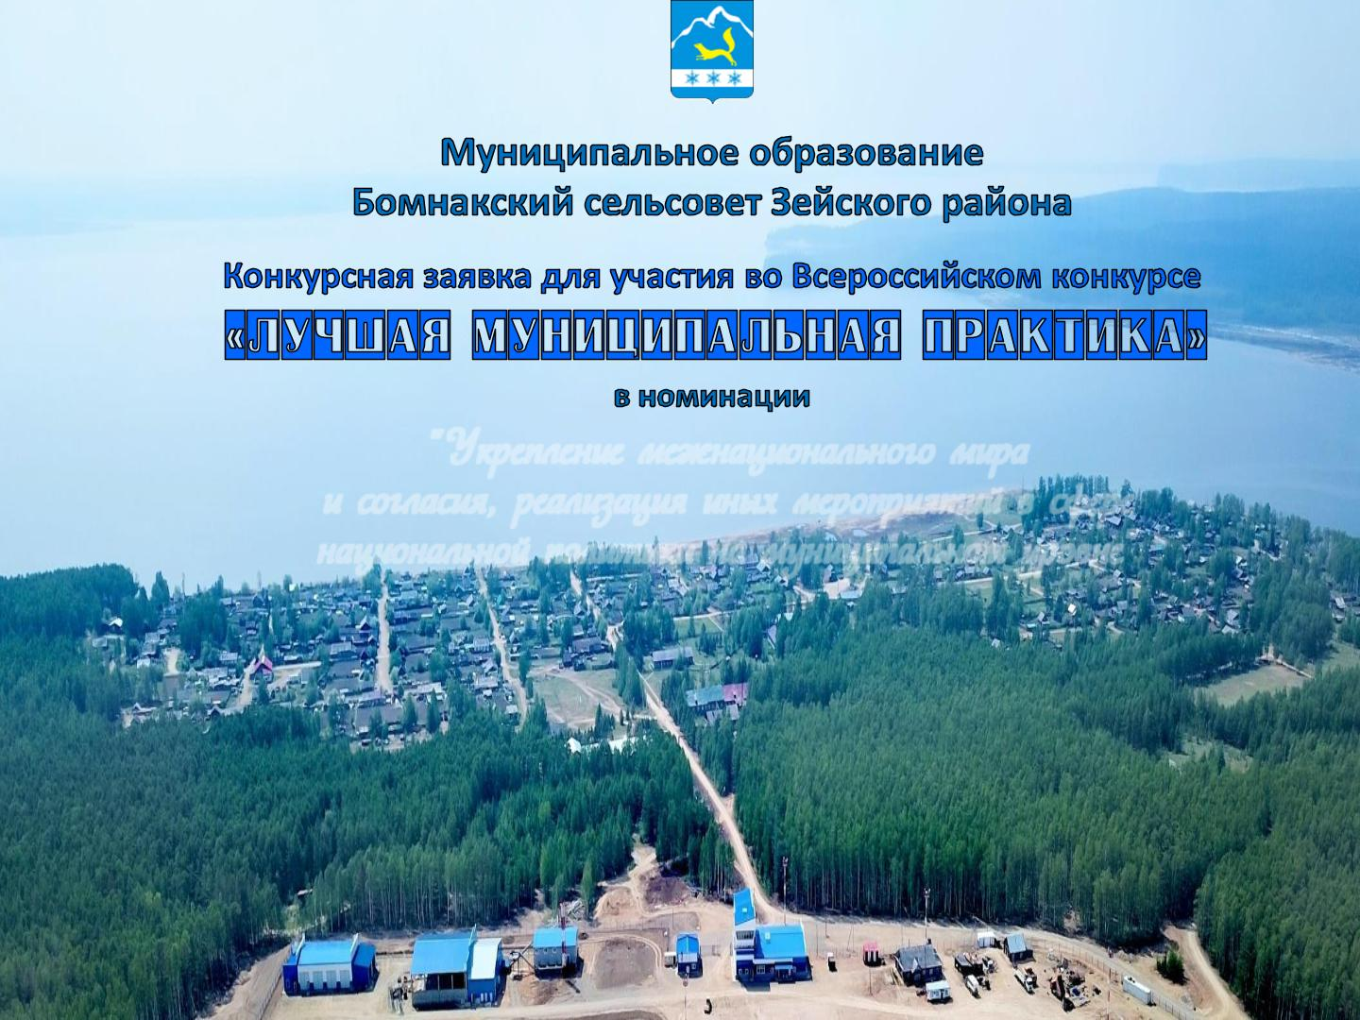
"Укрепление межнационального мира
и согласия, реализация иных мероприятий в сфере
национальной политики на муниципальном уровне"

Slide 2
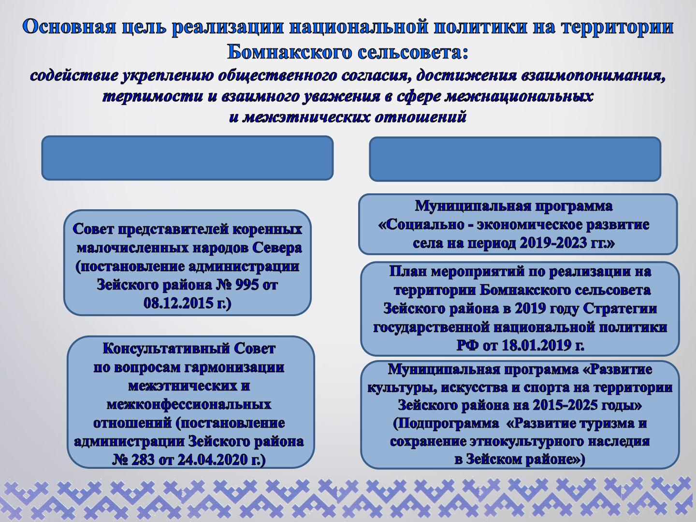
Отраслевые коллегиальные органы:
Правовая основа :

Slide 3
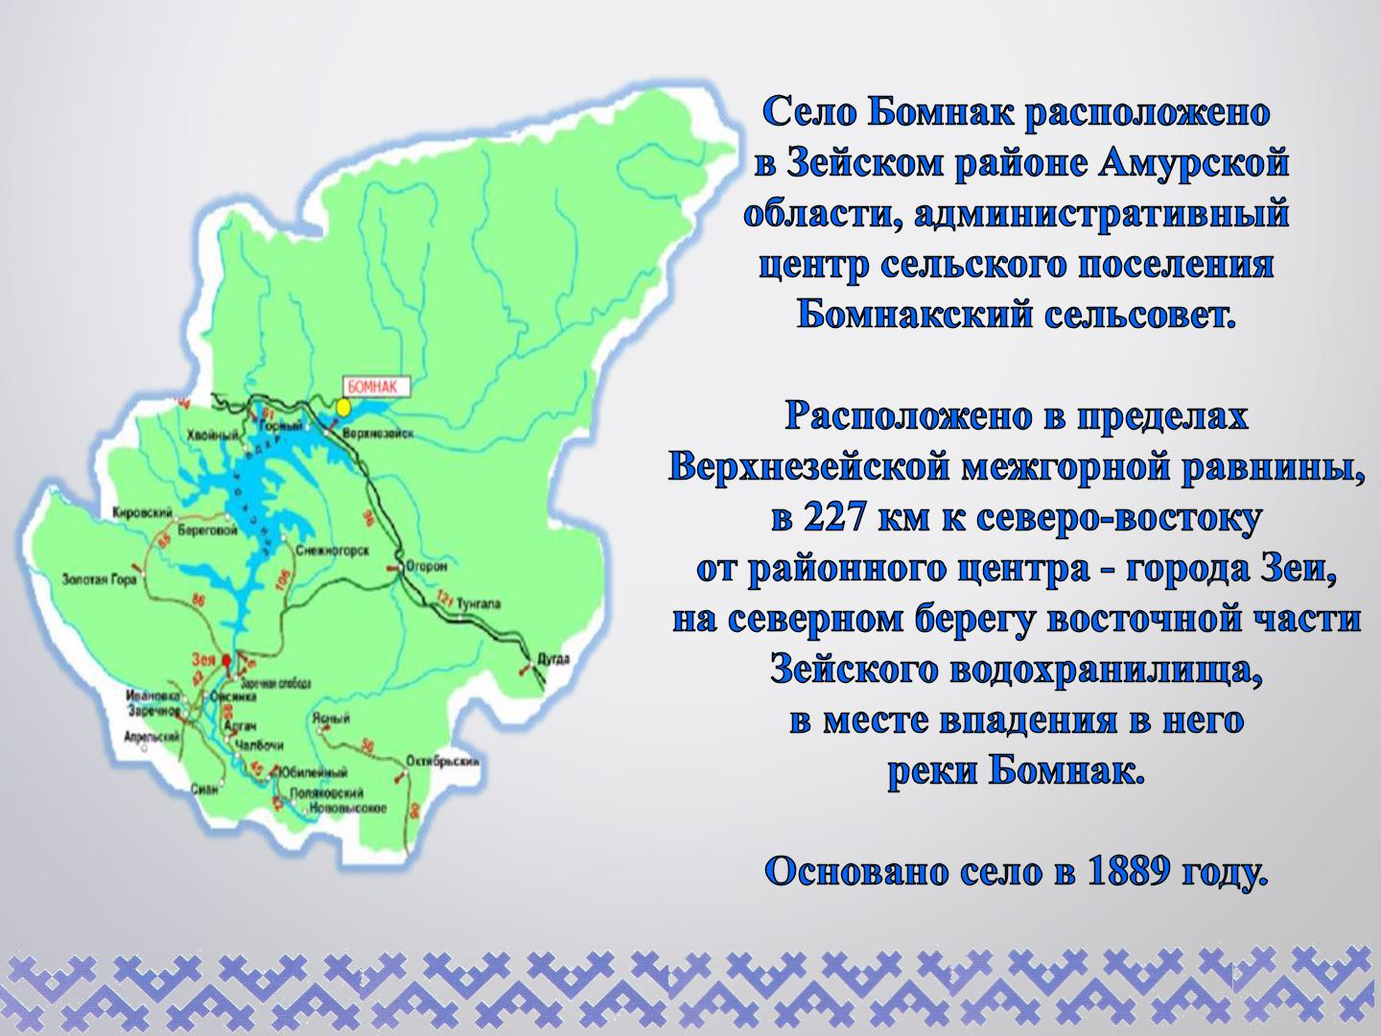

Slide 4
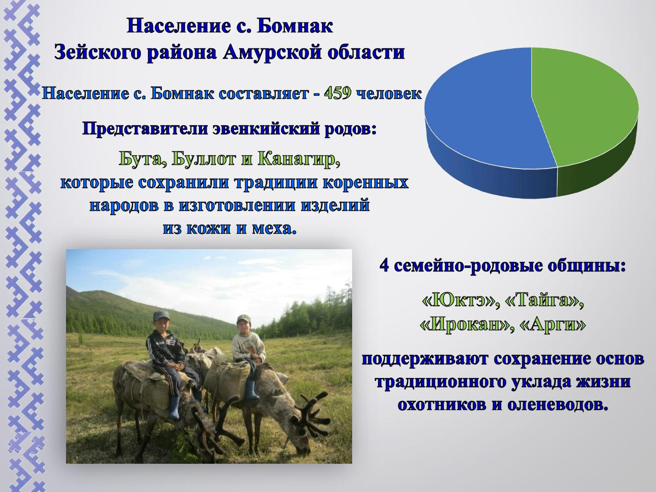
Эвенки - 235 Русские - 224
человек человека

Slide 5
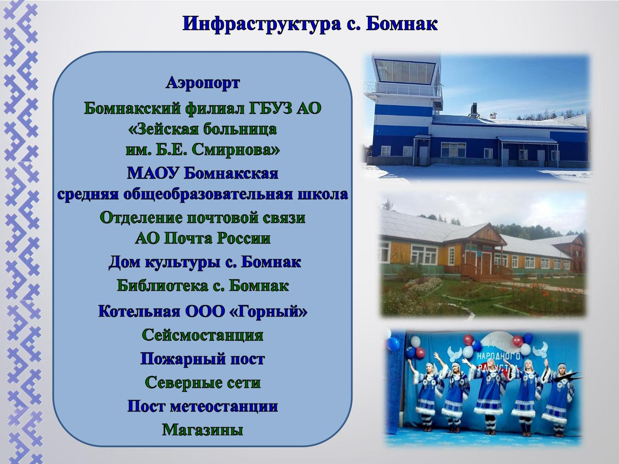

Slide 6
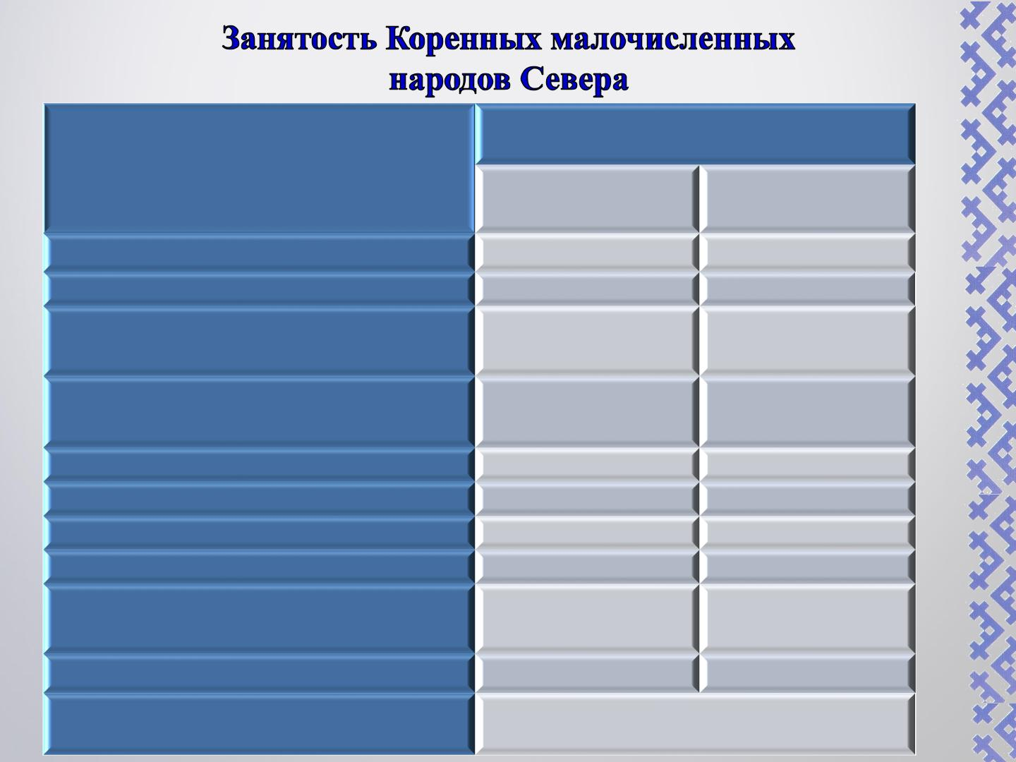
Отрасли
2023 г о д
Численность
в том числе
эвенки
населения
Всего работающих:
217
93
16
17
в том числе:
Сельское хозяйство, охота и лесное
хозяйство
16
42
Добыча полезных ископаемых
Строительство
Транспорт и связь
Образование
Здравоохранение
Предоставление коммунальных
услуг
17
8
36
13
10
8
2
13
5
4
Другие
75
28
Уровень занятости эвенкийского
населения
38 %

Slide 7
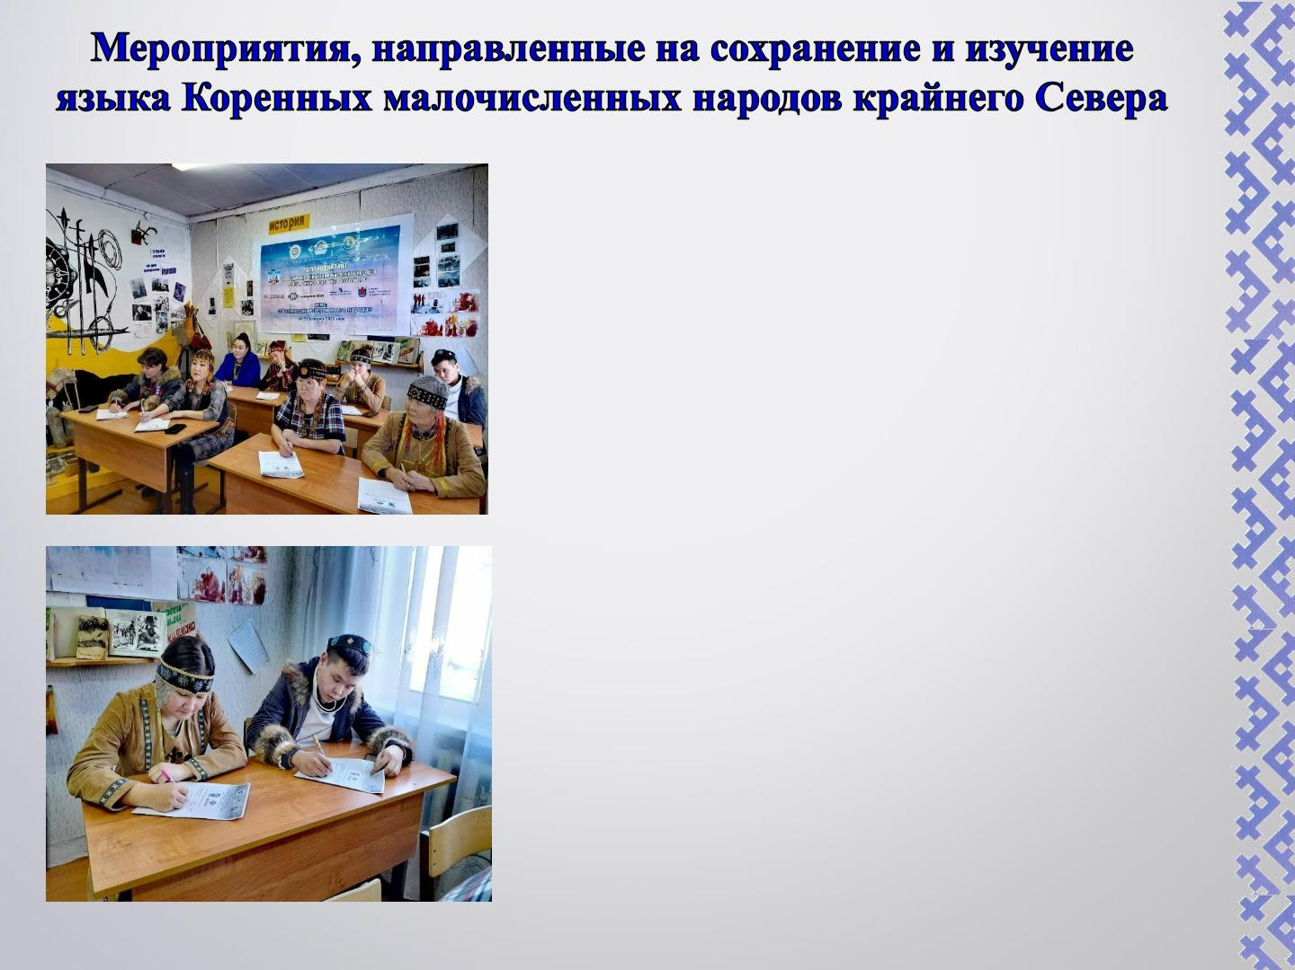
Участие обучающихся МАОУ Бомнакская СОШ
Зейского района в диктанте на эвенкийском языке
в рамках Года языков коренных народов мира
Участие обучающихся МАОУ Бомнакская СОШ
Зейского района в Международной олимпиаде
по орочонскому и эвенкийскому языкам и
культуре эвенков России и орочонов Китая
«Турэн»
Участие педагогов и обучающихся
МАОУ Бомнакская СОШ Зейского района
в областном конкурсе «Север помнит»
Участие в межрегиональной онлайн-
викторине, посвящённой 105-летию
эвенкийского сказителя
Трофимова Н.Г.- Ньукучана

Slide 8
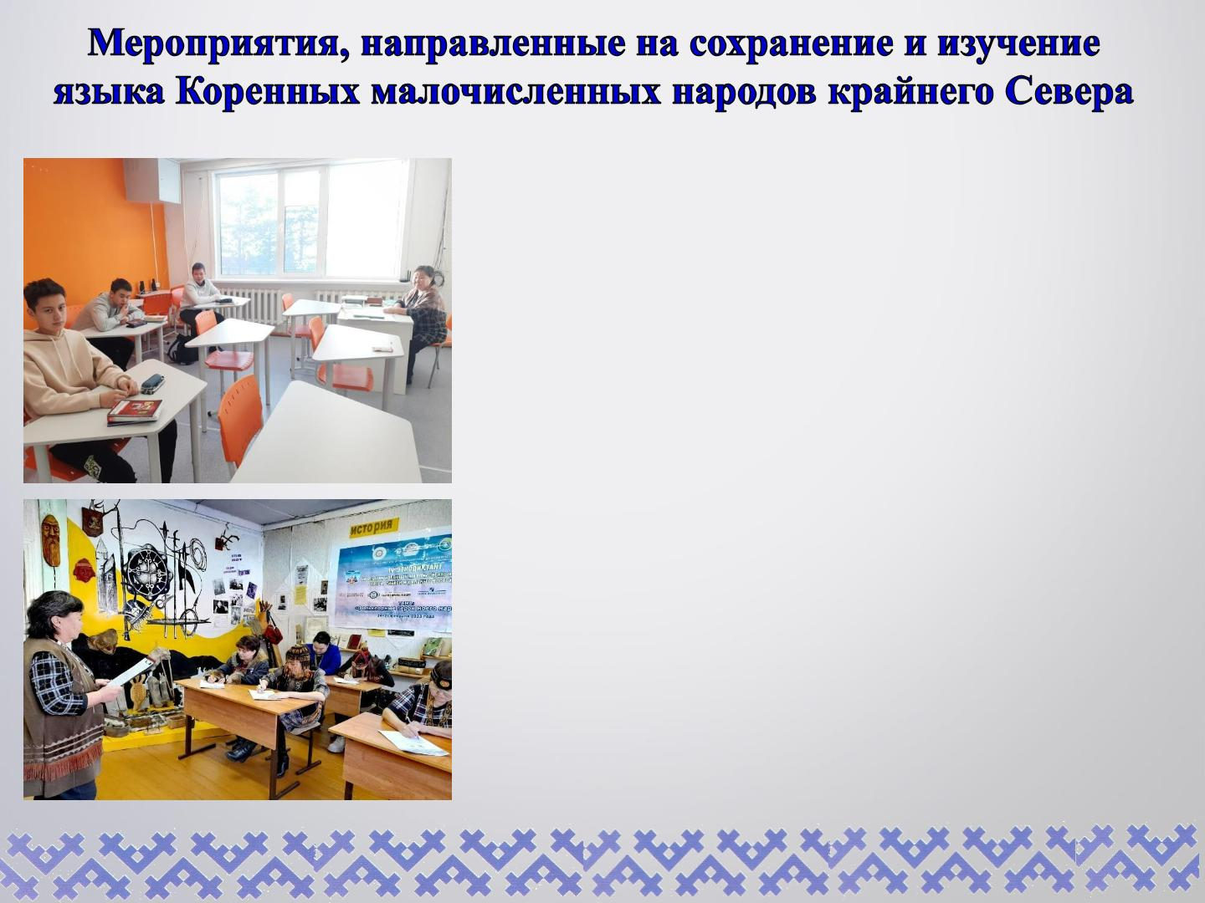
Участие педагогов и обучающихся МАОУ
Бомнакская СОШ Зейского района
в Межрегиональном молодёжном фестивале
эвенкийского фольклора «АYANA»
Участие обучающихся МАОУ Бомнакская СОШ
Зейского района во Всероссийском конкурсе
сочинений о своей культуре на родном языке
Участие обучающихся МАОУ Бомнакская СОШ
Зейского района в областном конкурсе сочинений
на эвенкийском языке
«Бессмертие народа - в его языке»
Участие педагогов обучающихся
МАОУ Бомнакская СОШ Зейского района в
межрегиональном конкурсе чтецов на родных
языках КМНС «Танкал балдыдяк турэндиви!»

Slide 9
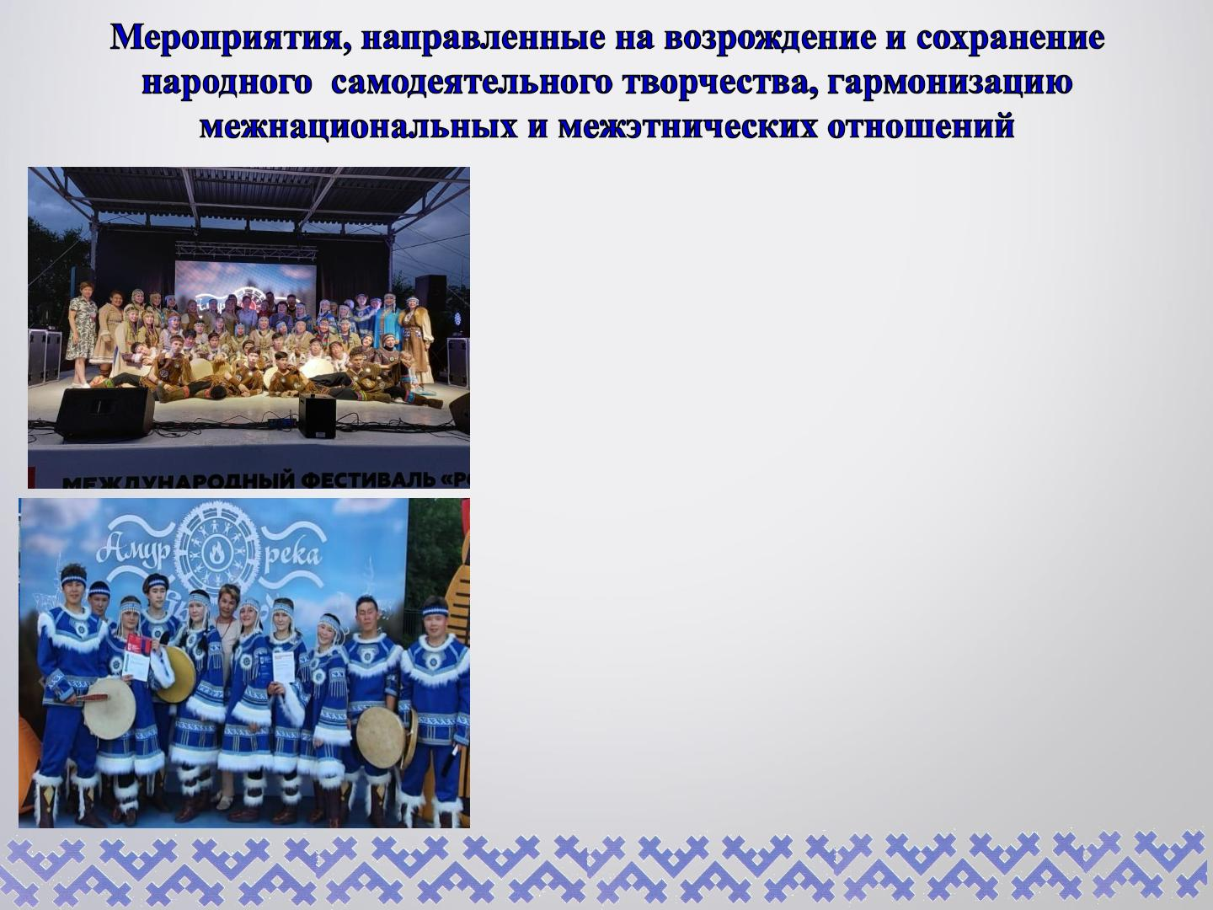
Ежегодное участие танцевального коллектива
«Юктэкэн» в Международном фестивале
«Российско-китайская ярмарка культуры и
искусства» «Амур - река дружбы»
Участие представителей с. Бомнак в
межрегиональном молодёжном фестивале
«УЛЭН ГО» с. Сикачи-Алян, Хабаровский край,
г. Хабаровск
Участие представителей с. Бомнак в XⅤIII
Международном фестивале этнической музыки
«Мир Сибири»
Участие представителей с. Бомнак в
национальном празднике Эвенкийский Бакалдын,
с. Усть-Нюкжа Тындинский район
Участие представителей с. Бомнак в
Международном конкурсе открыток
«Весенний Турэн 2022»

Slide 10
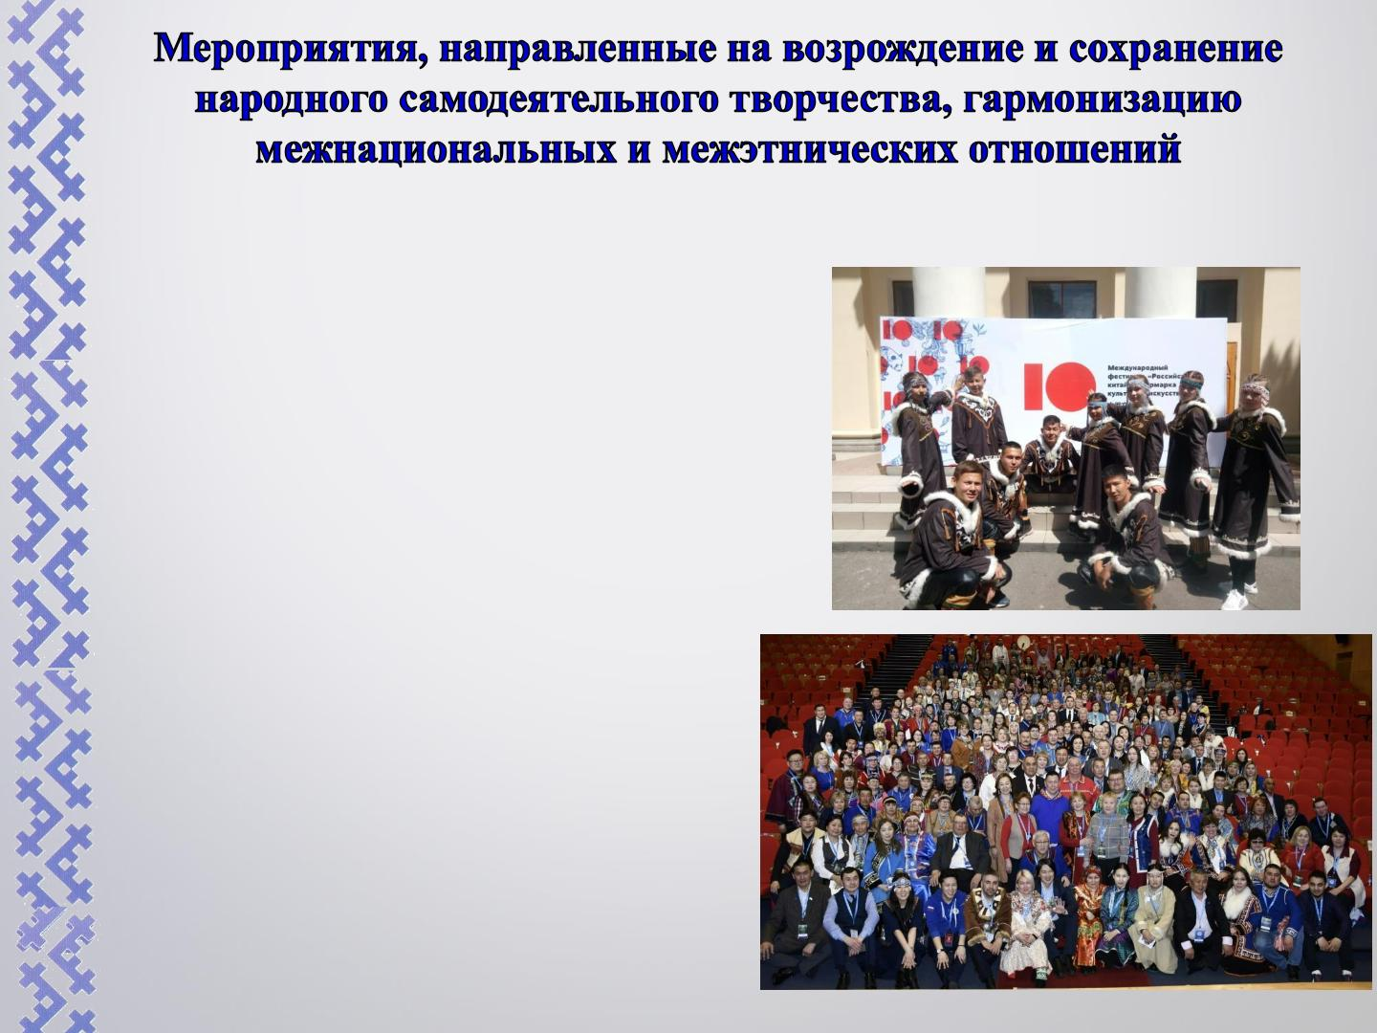
Участие в представителей с. Бомнак в выставке
I открытого регионального фестиваля
национальных игр Севера «Аялгур»
Участие в представителей с. Бомнак в IX Съезде
Общероссийской общественной организации
«Ассоциация коренных малочисленных народов
Севера, Сибири и Дальнего Востока Российской
Федерации г. Салехард»
Участие в представителей с. Бомнак
в VII Всемирном Конгрессе
Оленеводов Мира
Участие представителей с. Бомнак во
II Форуме коренных малочисленных народов
Севера, Сибири и Дальнего Востока РФ
г. Салехард
Участие в представителей с. Бомнак
в Тунгусском конгрессе Большой Суглан
эвенков России

Slide 11
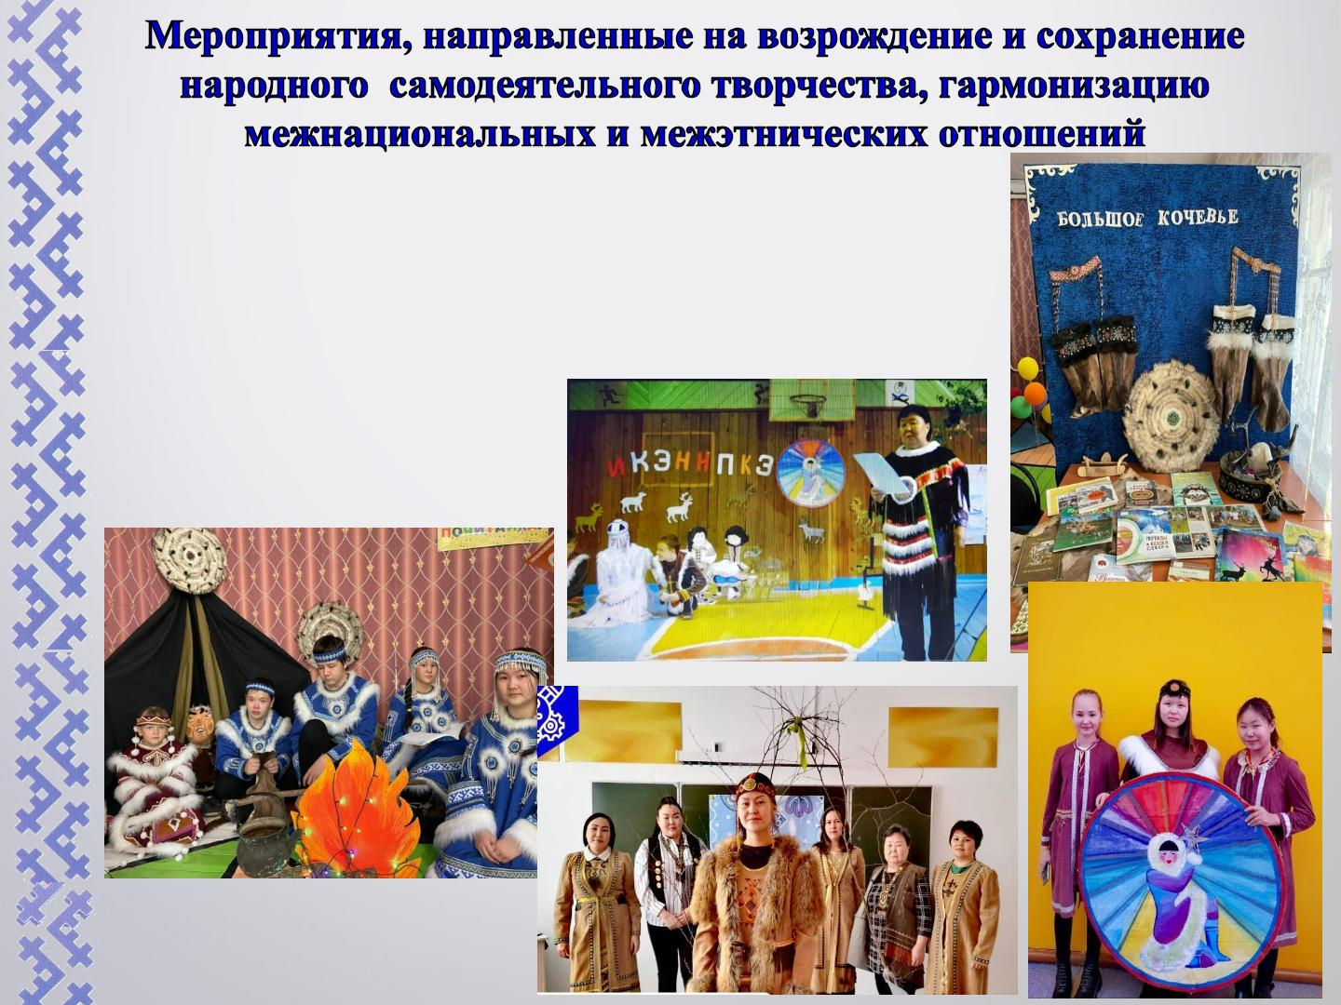
Организация фольклорных часов, тематических
вечеров, выставок, мастер-классов, изучение
национальных традиций, обрядов, изучение истории
с участием обучающихся общеобразовательных
учреждений, детских садов, жителей села

Slide 12
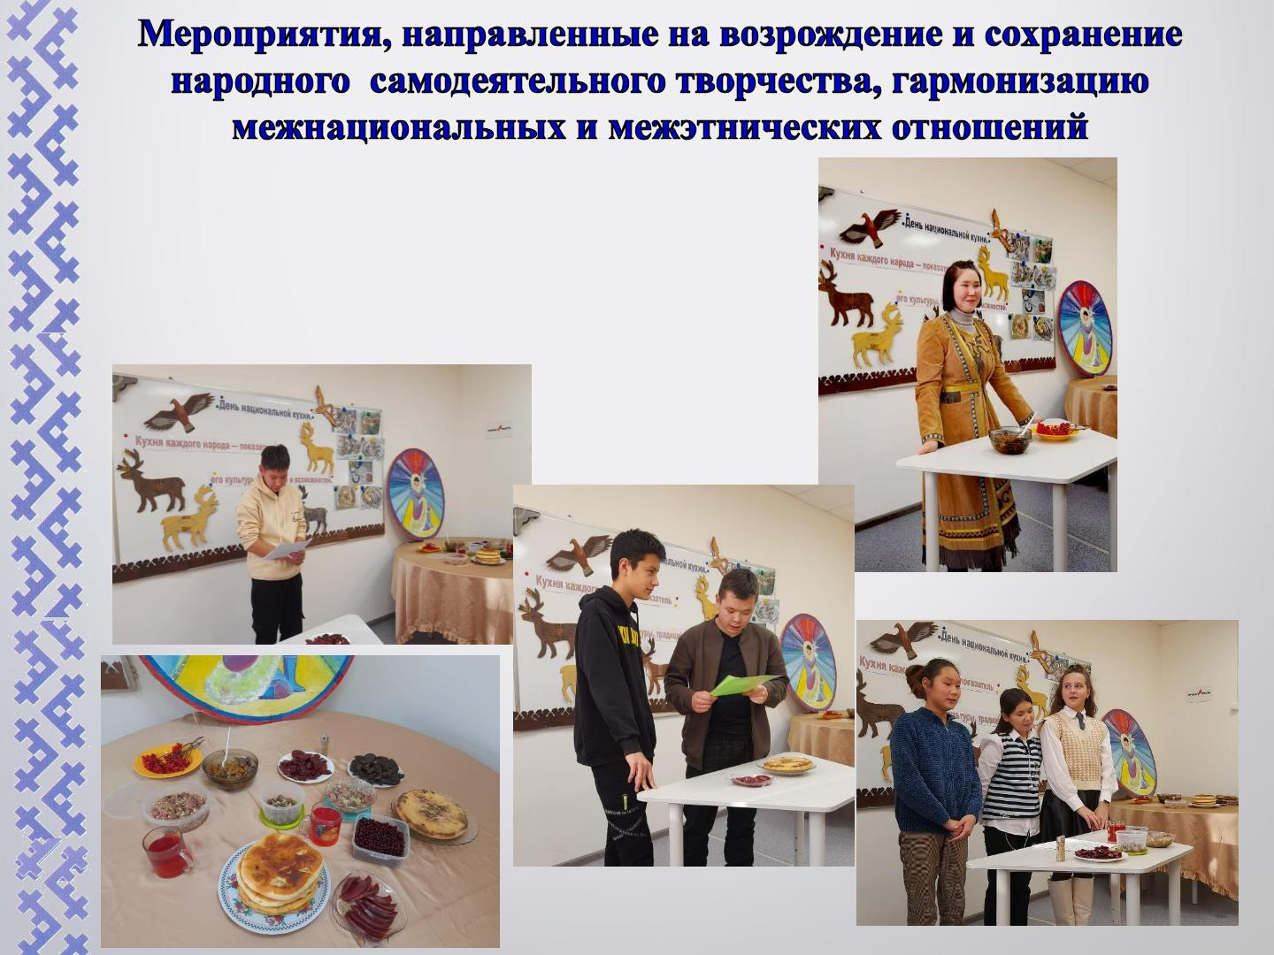
Организация и проведение дней
национальной кухни с участием педагогов и
обучающихся общеобразовательных
учреждений, детских садов,
общественных организаций, жителей села

Slide 13
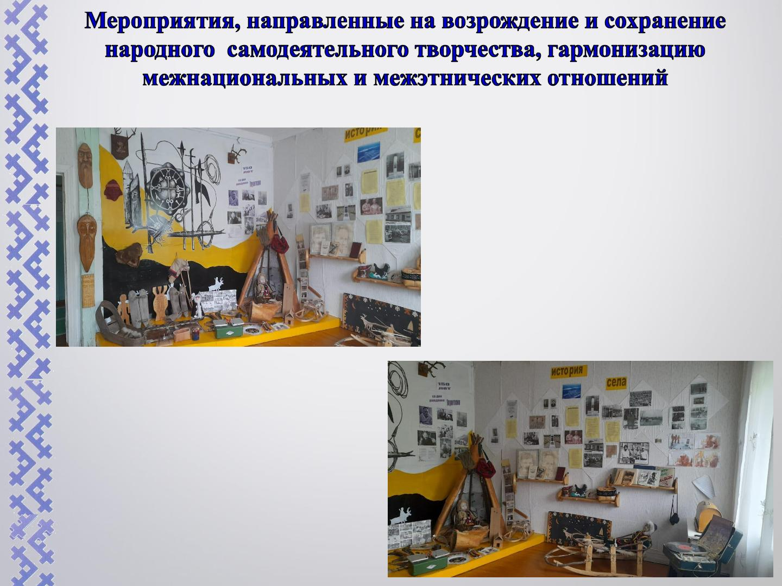
Музейная комната с экспонатами и
предметами быта эвенков
и историей села

Slide 14
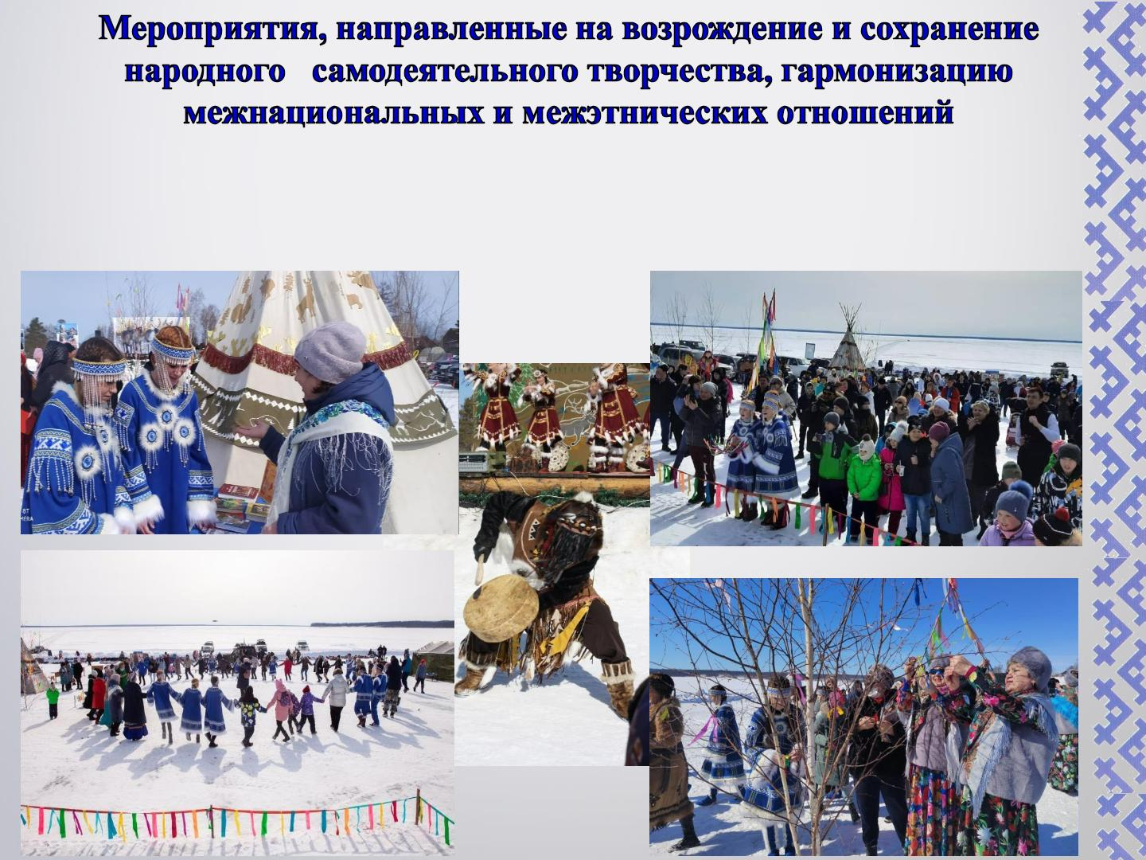
Проведение районного фестиваля «Поющий Север», посвящённого
Дню Оленевода и охотника с участием жителей района, села, представителей
органов исполнительной власти, общественных и религиозных организаций
(Православной Церкви)

Slide 15
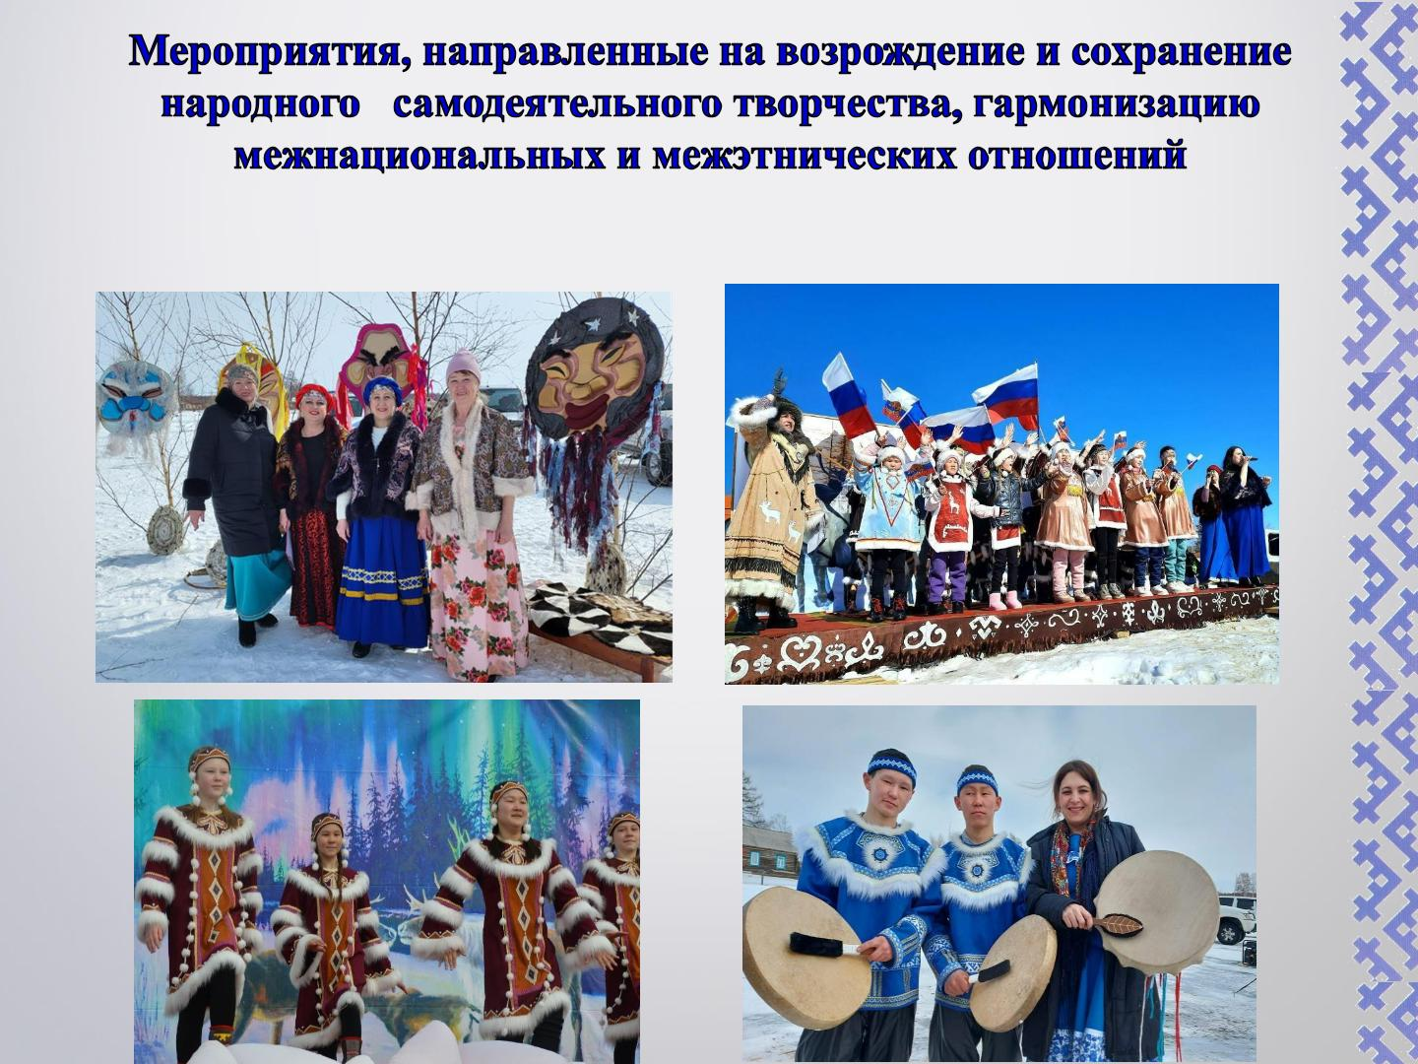
Проведение районного фестиваля «Поющий Север»,
посвящённого Дню Оленевода и охотника

Slide 16
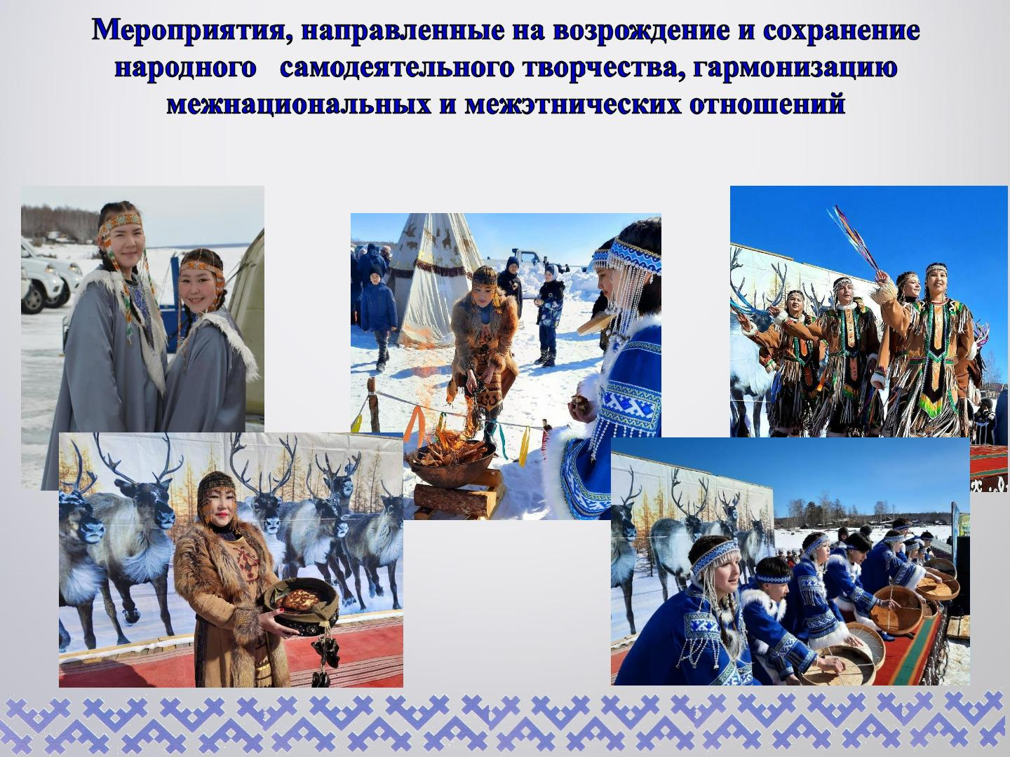
Проведение районного фестиваля «Поющий Север»,
посвящённого Дню Оленевода и охотника

Slide 17
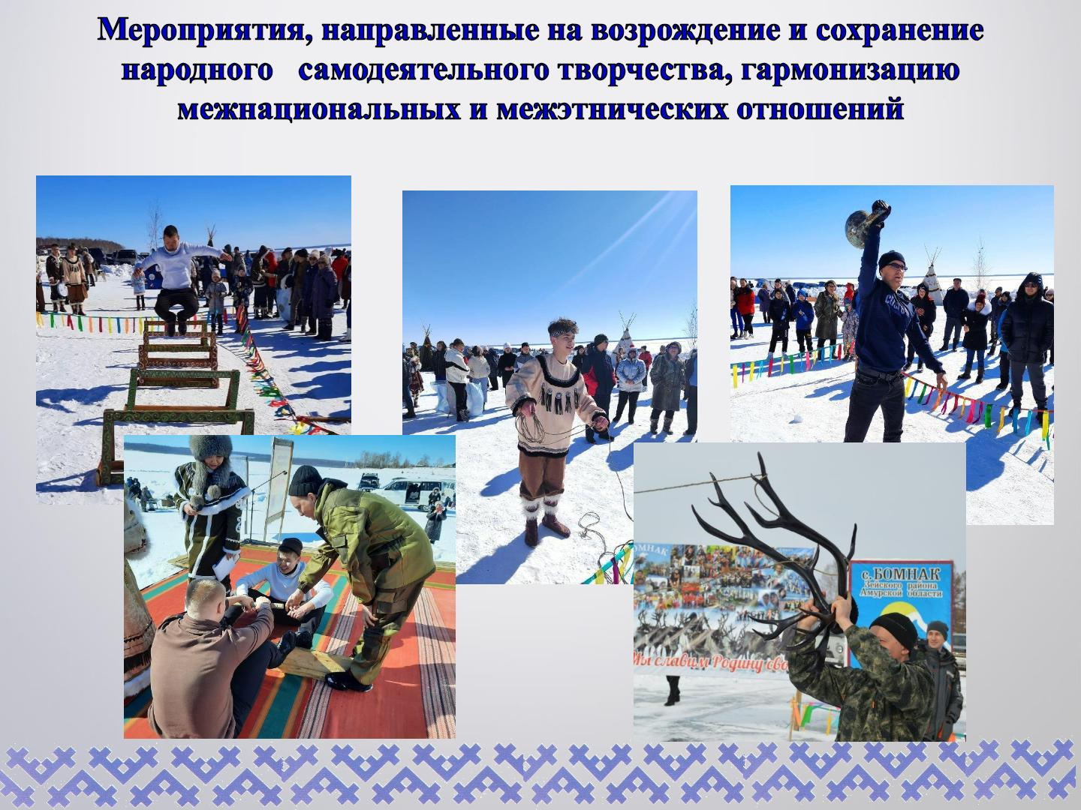
Проведение национальных спортивных состязаний

Slide 18
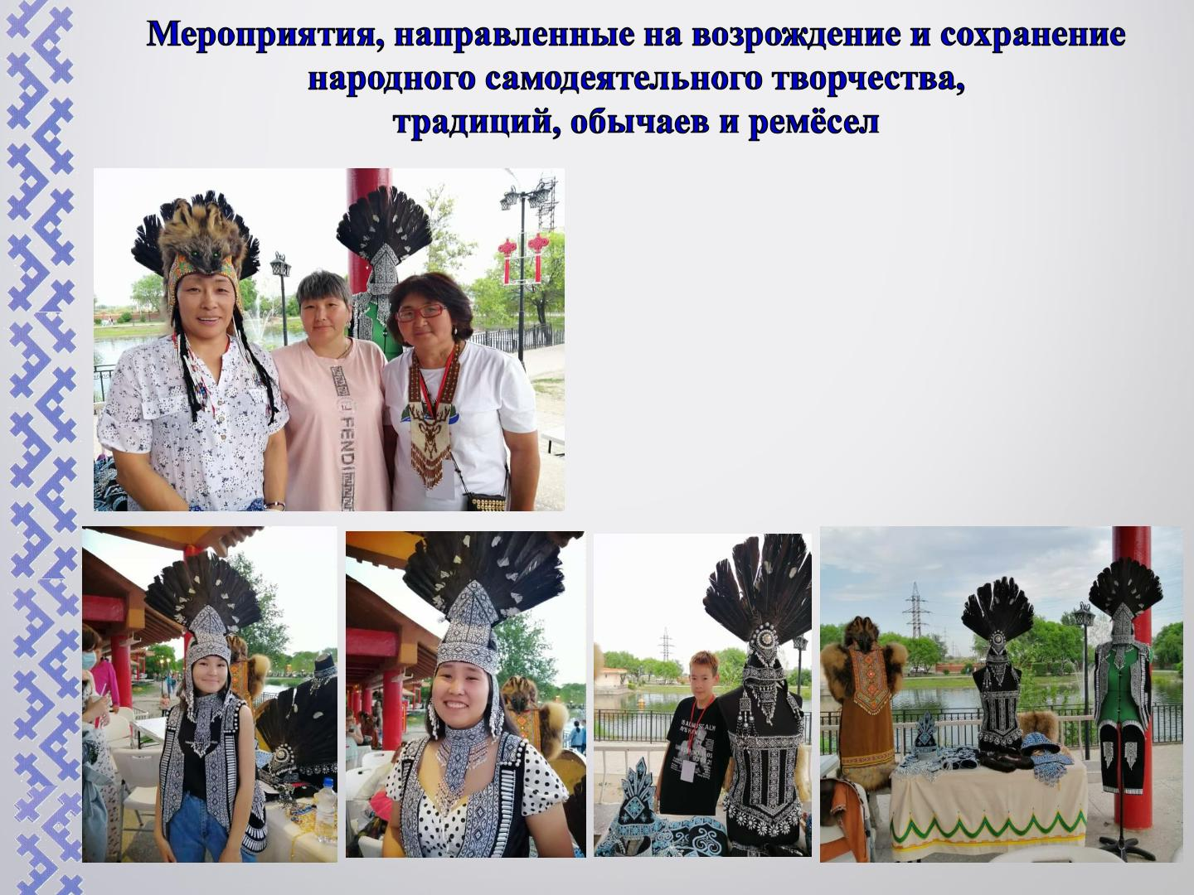
Участие мастерицы декоративно-
прикладного искусства с. Бомнак -
Елены Исаковой в ХI Международном
фестивале «Российско-китайская ярмарка
культуры и искусства» г. Благовещенск

Slide 19
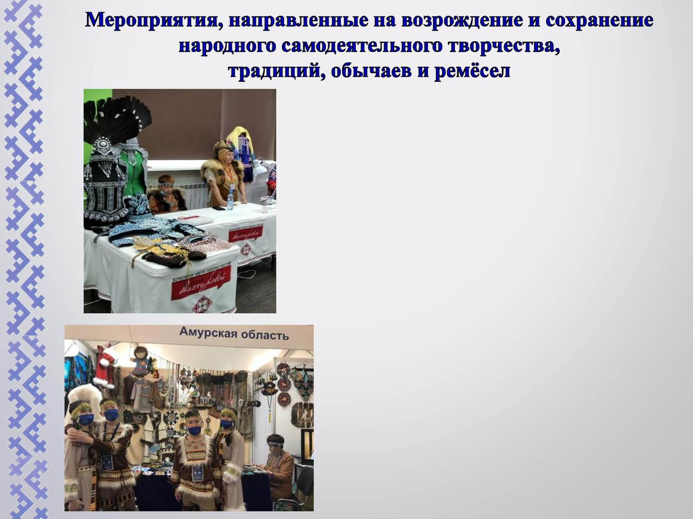
Участие мастериц декоративно-прикладного
искусства с. Бомнак: Елены Исаковой, Ольги
Абрамовой, Жанары Загорской, Елены Колесовой,
Елены Сафроновой, Татьяны Фёдоровой в областной
выставке-ярмарке рукоделия «Марьин ларец»,
Всероссийском конкурсе «Дальний Восток
Мастеровой», г. Благовещенск
Участие мастерицы декоративно-
прикладного искусства с. Бомнак -
Елены Исаковой, Ольги Абрамовой, Жанары
Загорской, Елены Колесовой, Елены
Сафроновой, Татьяны Фёдоровой в XIV
Международной выставке-ярмарке
«Сокровища Севера»
г. Москва.

Slide 20
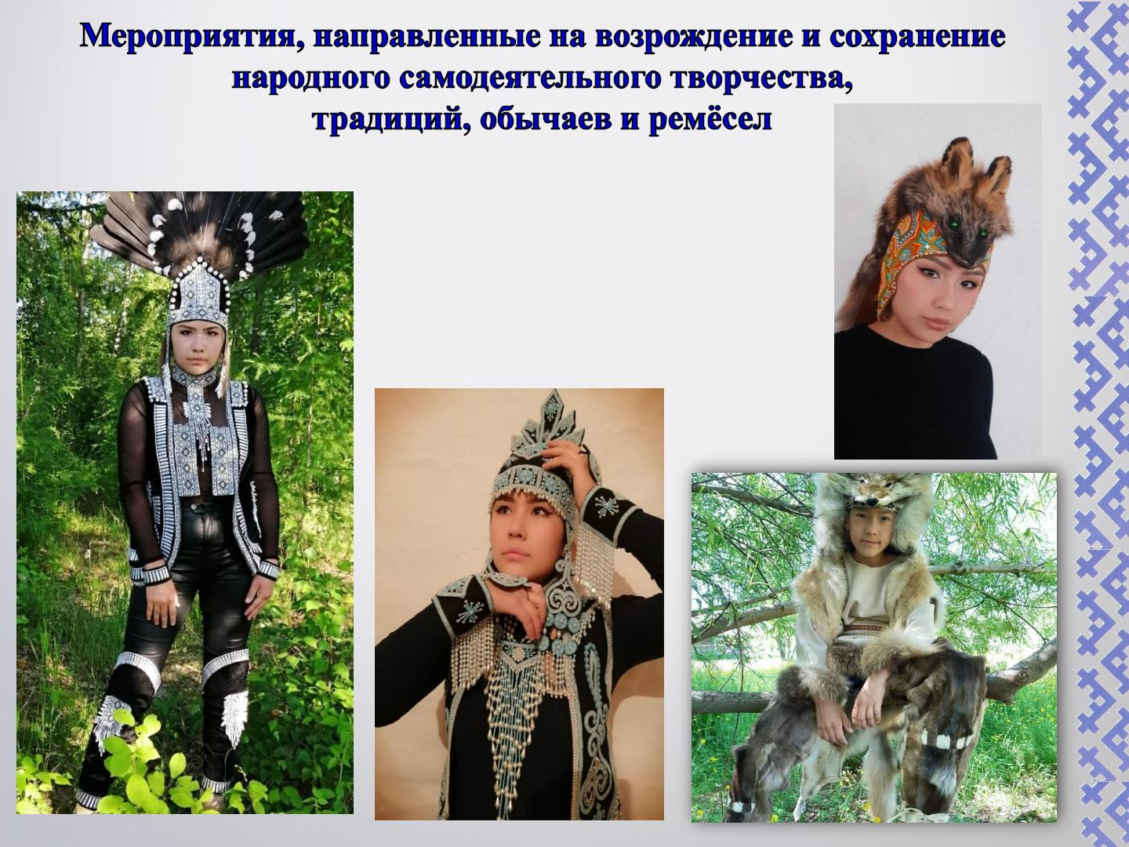
Участие мастерицы декоративно-
прикладного искусства с. Бомнак -
Елены Исаковой в межрегиональный
молодёжный фестиваль «УЛЭН ГО»
с. Сикачи-Алян, Хабаровский край,
г. Хабаровск

Slide 21
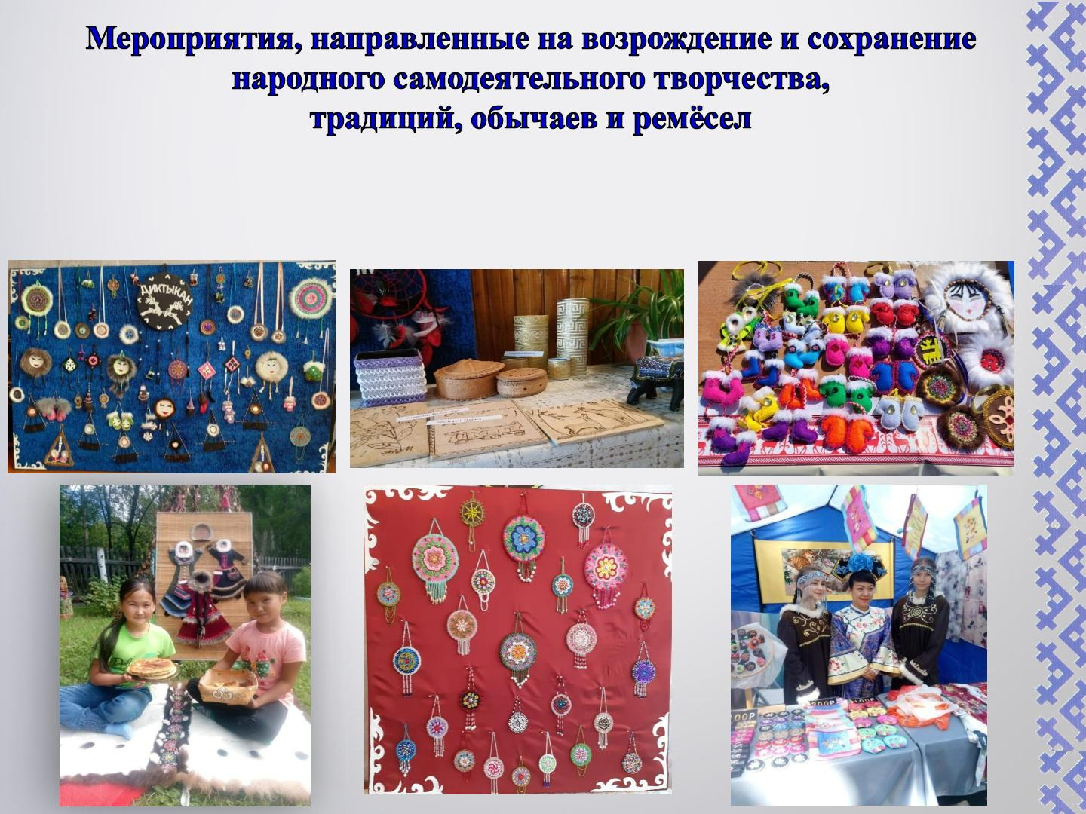
Проведение творческих мастер-классов, выставок декоративно-прикладного
искусства, работа кружков декоративно-прикладного искусства
«Диктыкан», «Чудеса своими руками», «Радуга творчества»

Slide 22
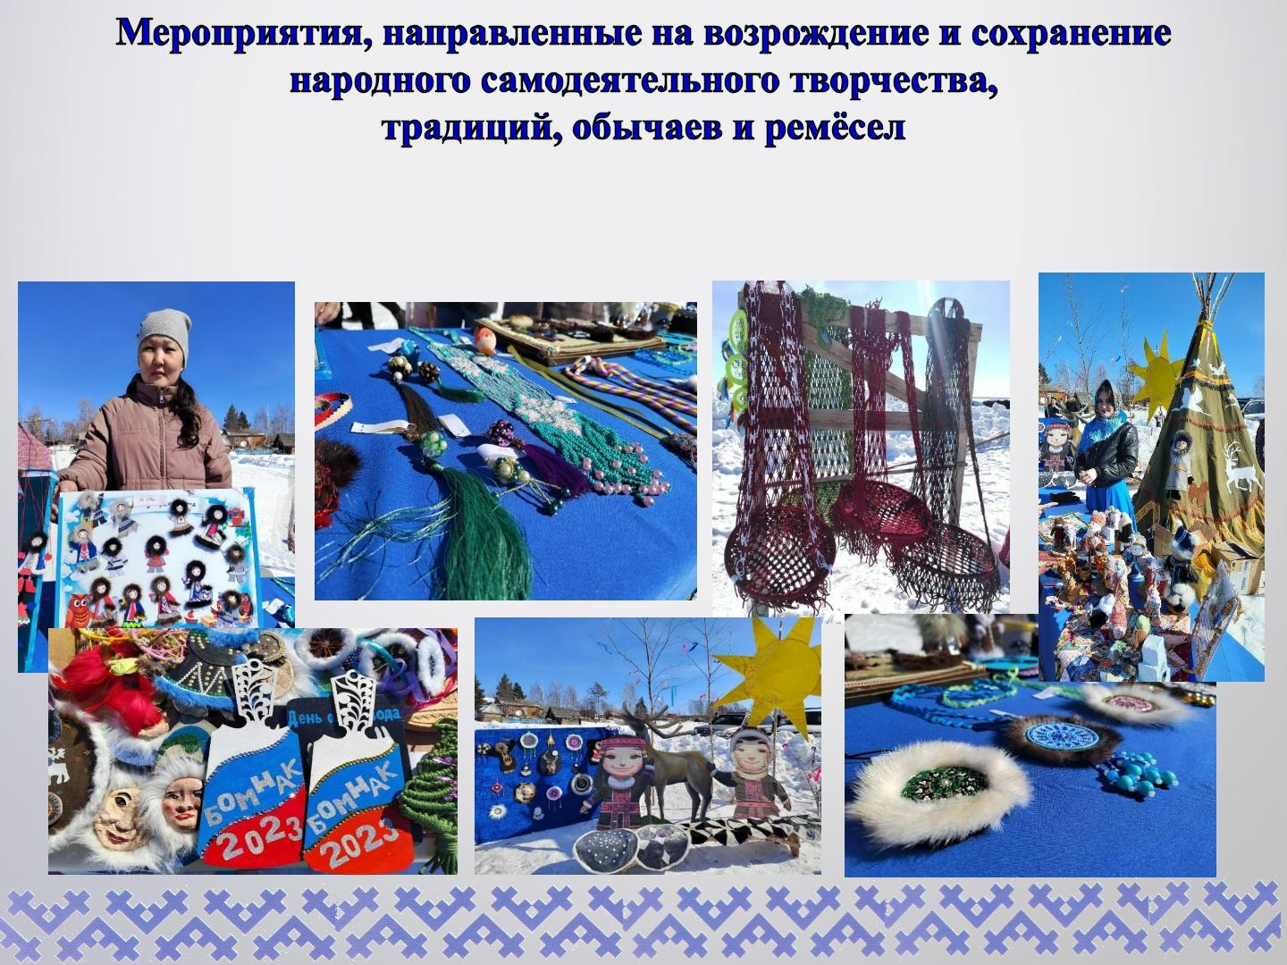
Проведение творческих мастер-классов, выставок декоративно-прикладного
искусства, работа кружков декоративно-прикладного искусства
«Диктыкан», «Чудеса своими руками», «Радуга творчества»

Slide 23
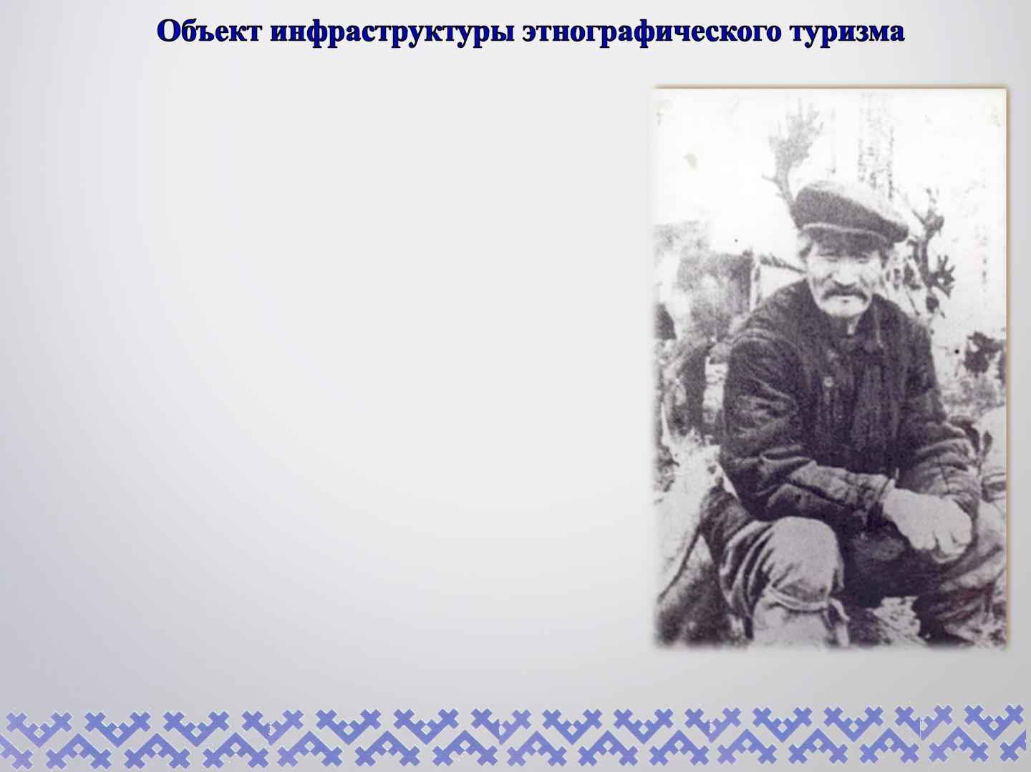
В 2021 году исполнилось 150 лет
со дня рождения почётного гражданина и
знаменитого жителя с. Бомнак -
Семёна Григорьевича Трифонова (Улукиткана).
Охотник, следопыт, проводник множества
экспедиций по созданию карты труднодоступных
районов Дальнего Востока, эвенк по национальности,
герой произведений писателя-геодезиста
Григория Анисимовича Федосеева.
Шесть лет Улукиткан был проводником экспедиции,
возглавляемой Г. А. Федосеевым и работавшей над
созданием карты районов, прилегающих к Охотскому
морю. С помощью Улукиткана были открыты
проходы через малодоступные хребты приохотского
края, проложены тропы по тайге и заболоченной
тундре, а геодезистам и топографам удалось
сохранить на карте исконные названия
рек, озёр, хребтов.

Slide 24
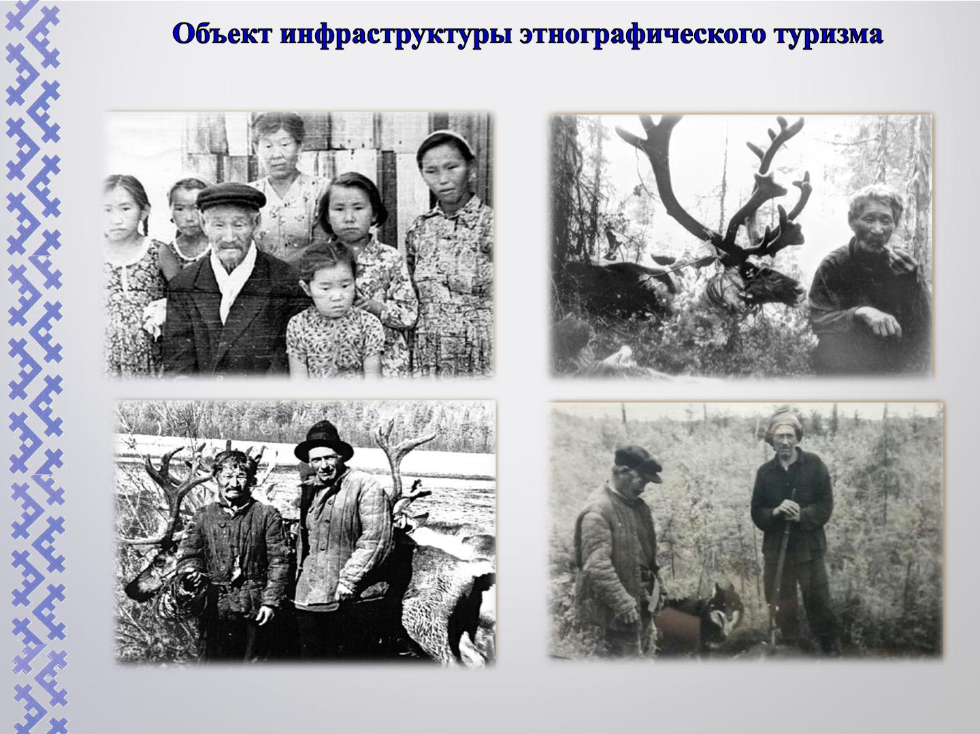
Улукиткан и его семья
Экспедиции Григория Федосеева и Улукиткана

Slide 25
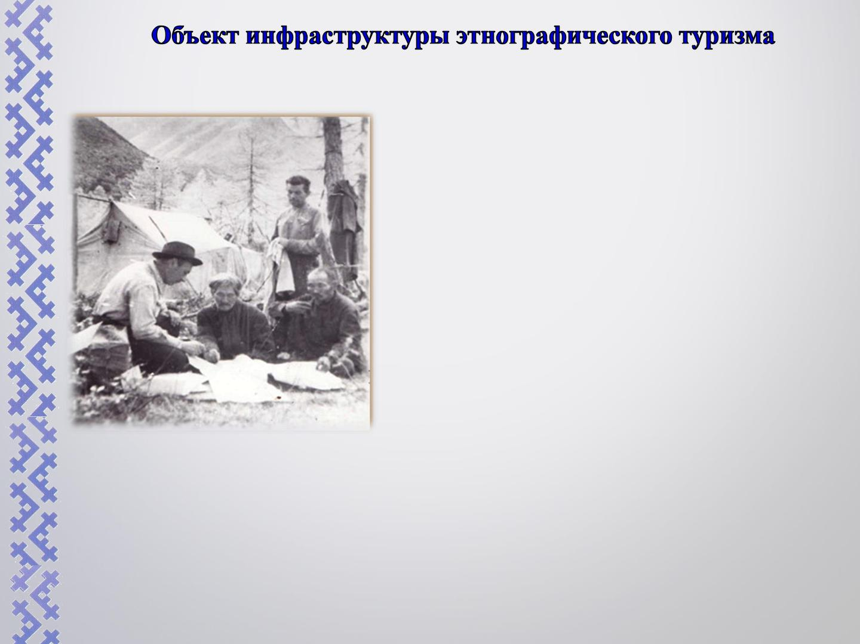
В 2019 году исполнилось 110 лет со дня
рождения известного в нашей стране и за
рубежом писателя, топографа, инженера-
геодезиста Григория Анисимовича Федосеева.
Его книги - «Таёжные встречи», «Тропою
испытаний», «Смерть меня подождёт»,
«Пашка из медвежьего лога», «Злой дух Ямбуя»,
«Последний костёр», «Меченый» - переведены на
многие языки мира.
Одним из главных героев книг Федосеева стал
эвенк-проводник Улукиткан (Семён
Григорьевич Трифонов) - лучший друг Григория
Анисимовича и знаменитый житель с. Бомнак.
В 1963 году Улукиткан трагически погиб,
замёрзнув после пожара, случившегося на одной из стоянок.

Slide 26
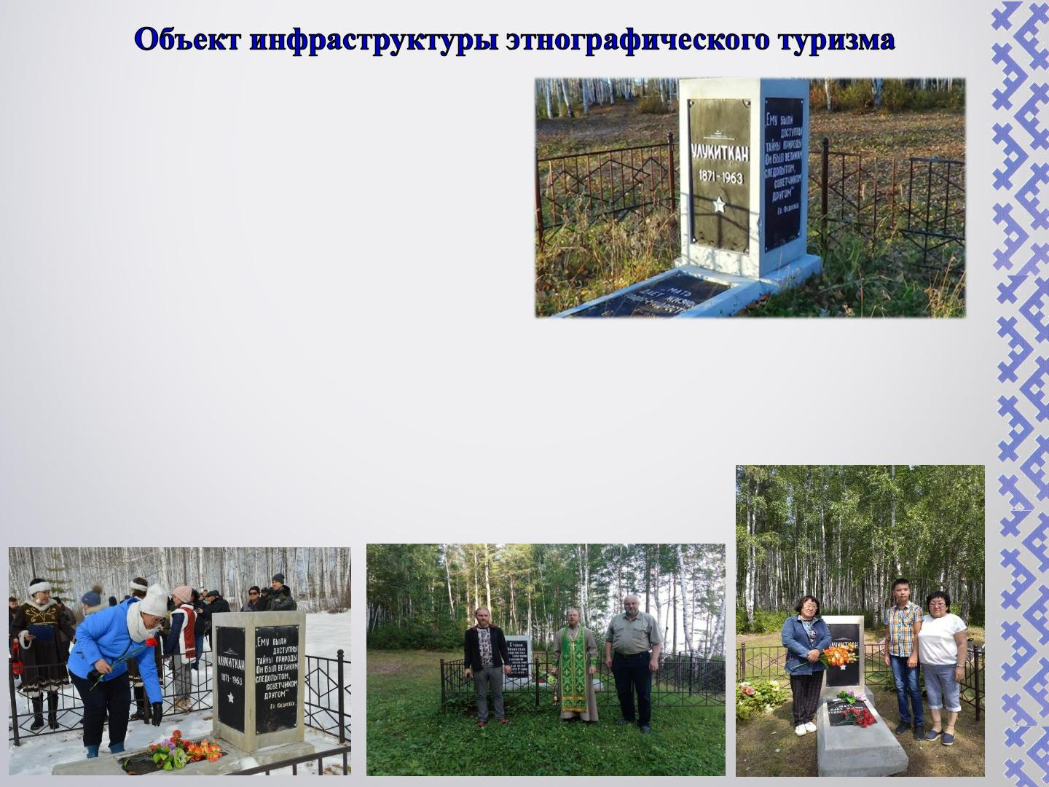
Место захоронения Улукиткана
Трифонова Семёна Григорьевича
(1871-1963 гг.)
с. Бомнак, берег реки Зея
(могила основана в 1963 году)
Памятник регионального значения
Эвенки очень гордятся своим земляком.
За могилой Улукиткана ухаживают все жители села.
Национальные праздники в с. Бомнак начинаются с посещения могилы Улукиткана.
В память о Семёне Григорьевиче в общеобразовательных
учреждениях и учреждениях культуры проводится ряд
тематических мероприятий

Slide 27
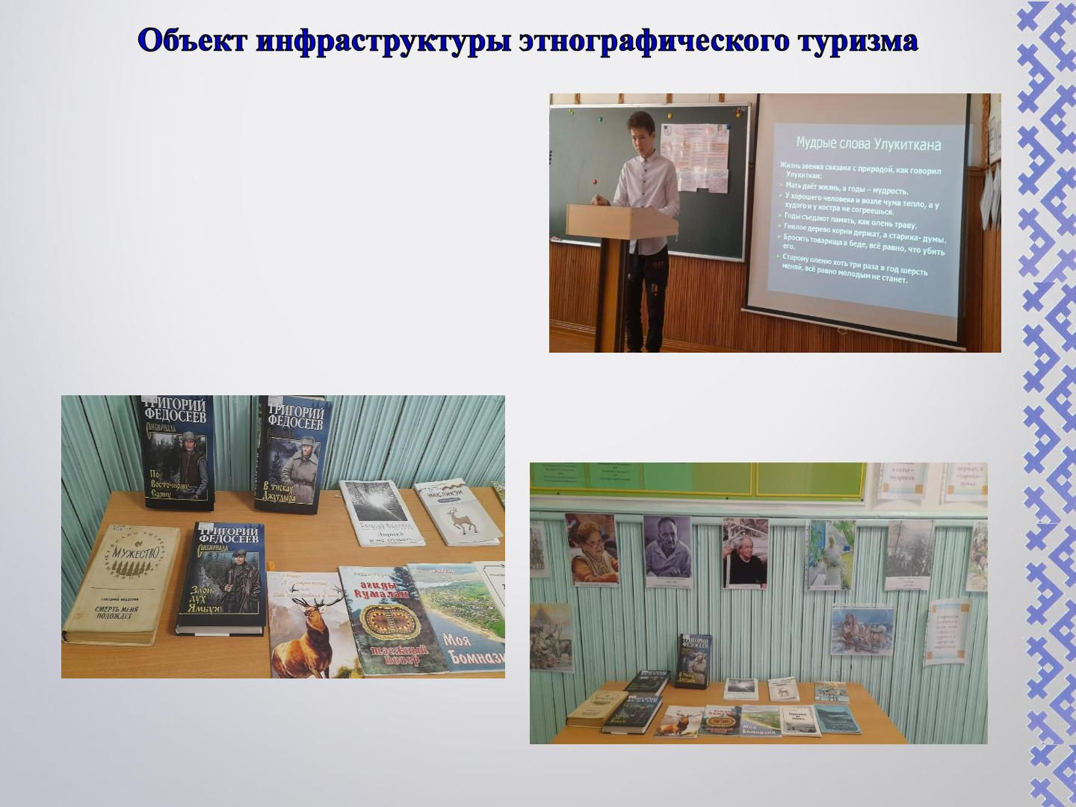
В память о Григории Анисимовиче Федосееве и
Улукиткане в общеобразовательных
учреждениях и учреждениях культуры
проводится ряд тематических мероприятий:
тематические часы, презентации с
просмотром документальных и
художественных фильмов, выставки

Slide 28
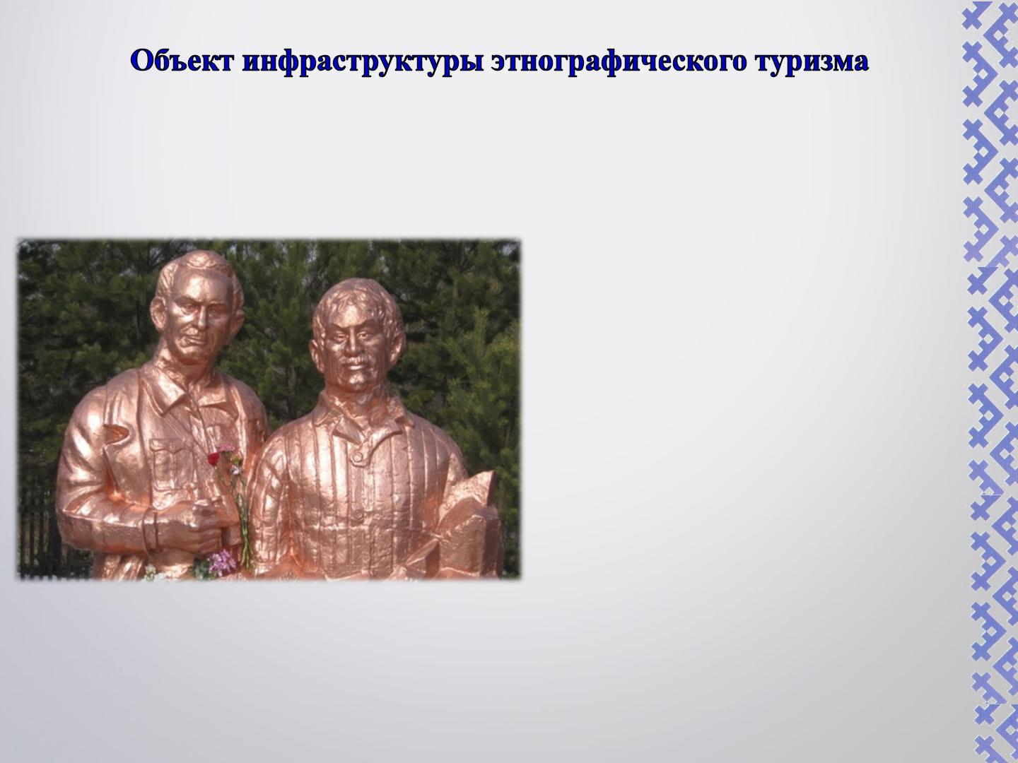
Памятник, посвящённый писателю
Г.А. Федосееву и его проводнику
Улукиткану (Трифонову С.Г.)
с. Бомнак, центр села
(основан в 2014 году)

Slide 29
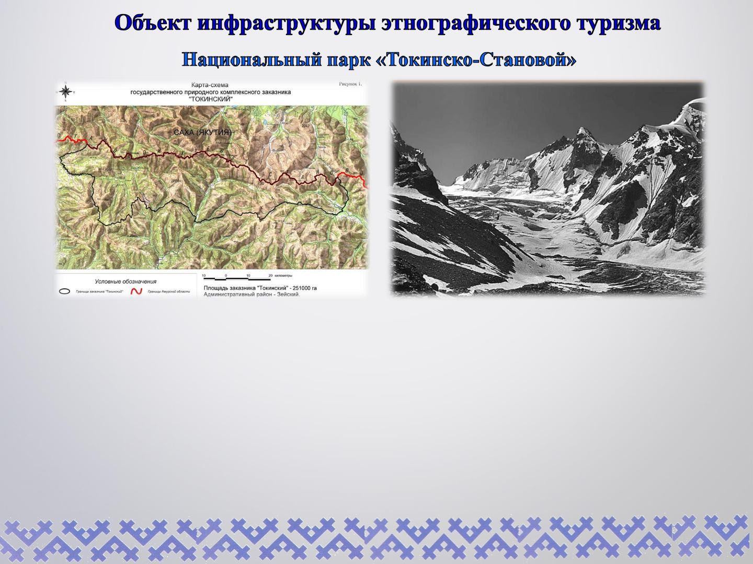
Национальный парк «Токинско-Становой» учреждён в 2019 г.
Расположен на севере Амурской области, занимает 257 тыс. га.
Учреждение национального парка стало результатом работы нескольких поколений
натуралистов.
Ключевое значение парка - сохранение природных комплексов зоны питания истоков
р. Зеи, обеспечивающей основную часть водосбора Зейского водохранилища.
Национальный парк сохраняет охотничьи угодья и оленьи пастбища эвенкийских
родовых общин. Вовлечение эвенков в обеспечение экологического туризма улучшит
жизнь коренного населения.

Slide 30
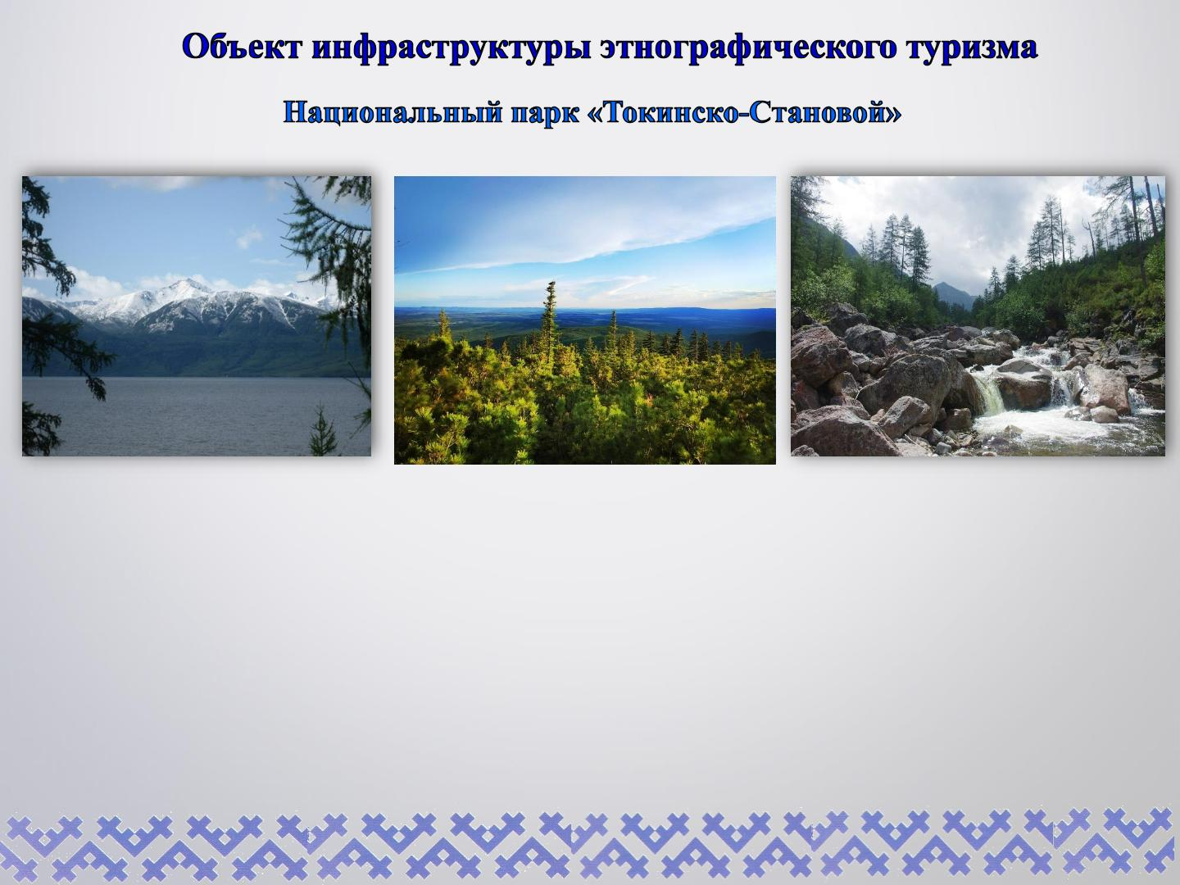
Национальный парк площадью 253 тысяч гектар, расположенный в северной части
Зейского района Амурской области - вплоть до границ Якутии и Хабаровского края.
До 2019 года на его месте существовал Государственный природный зоологический
заказник областного значения имени Г. А. Федосеева.
Ледники, скальные обнажения, глубокие цирки, острые гребни хребтов, карстовые
озёра, чистейшие горные реки и многочисленные водопады фантастически
живописны.

Slide 31
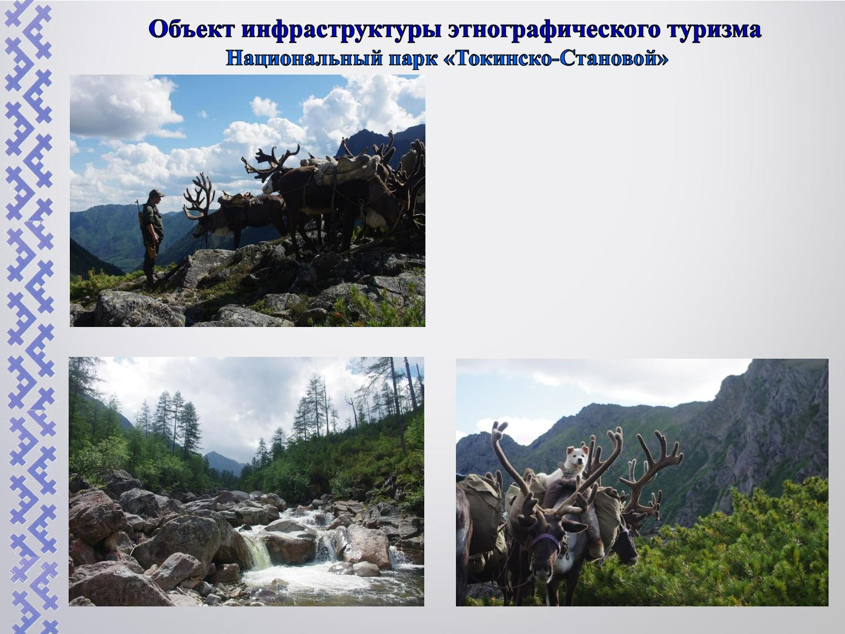
Становой хребет представляет собой
огромную горную страну,
протянувшуюся почти на тысячу
километров от хребта Удокан и реки
Олёкмы на западе до хребта Джугджур
на востоке. Самая высокая точка -
гора Аюмкан
Автор фотографий - Сергей Подольский

Slide 32
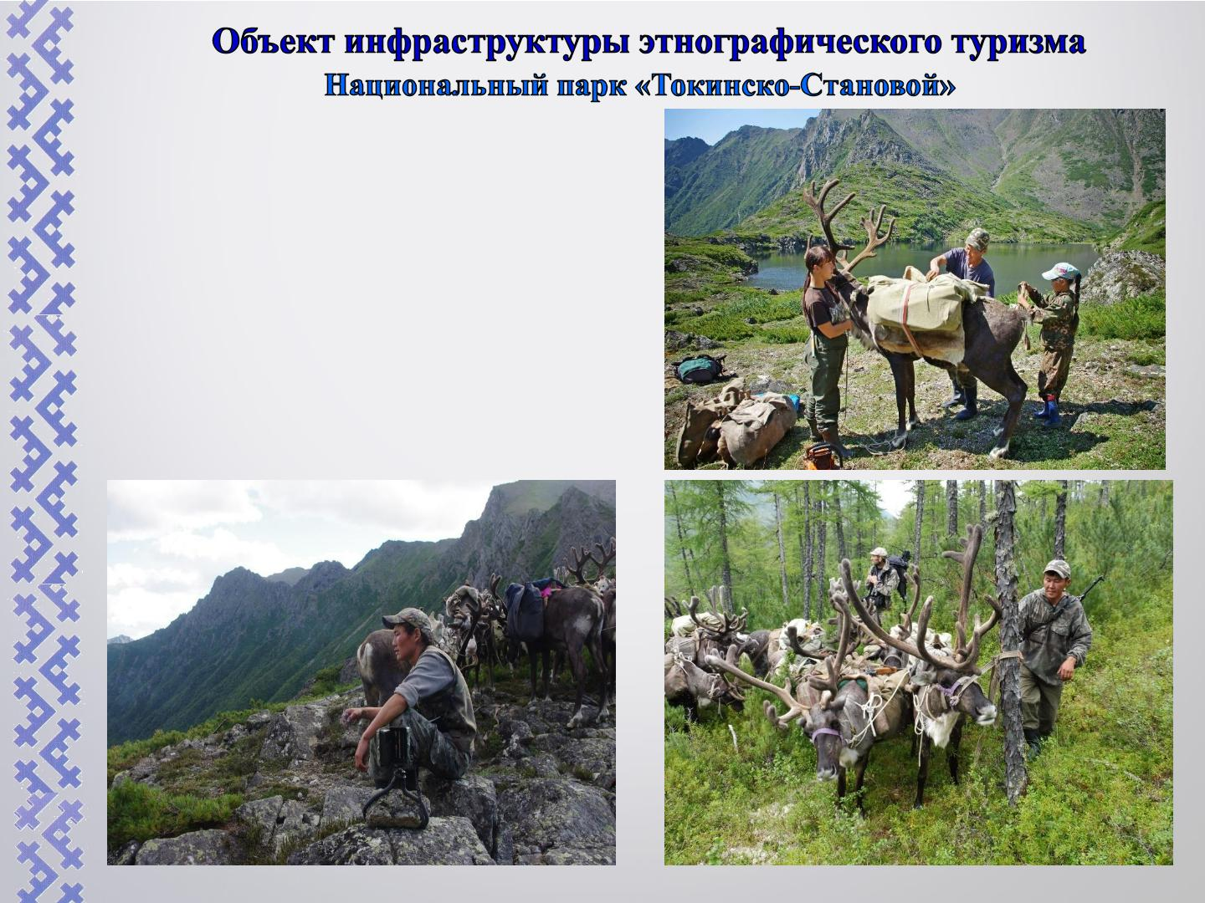
На территории национального парка
находятся пастбища домашних
северных оленей и охотничьи угодья
эвенков. Одной из главных задач
национального парка является
улучшение жизни коренного населения,
сохранение культуры и традиций
эвенкийского народа
Автор фотографий - Сергей Подольский

Slide 33
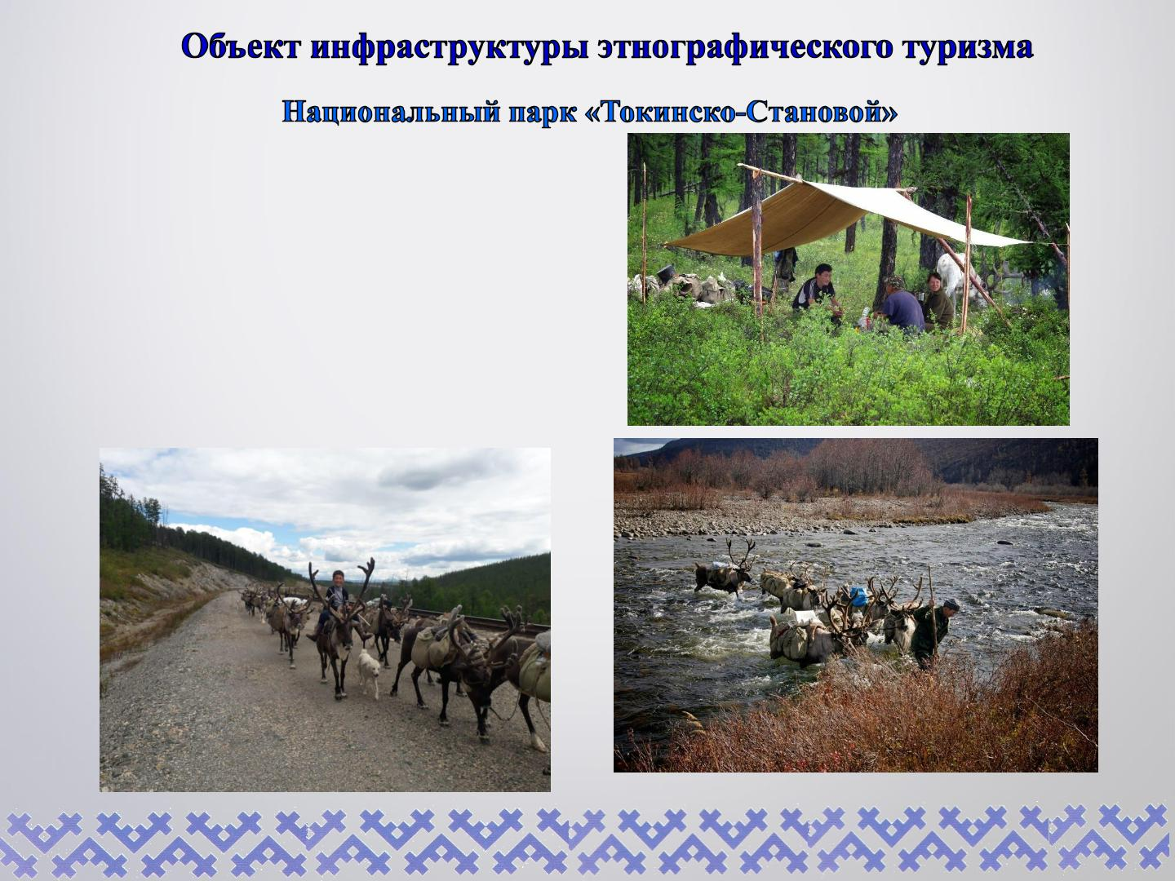
На территории национального парка
осуществляют традиционное
природопользование - охоту и выпас оленей
- общины коренных малочисленных
народов.
Здесь расположено более половины
(18 из 32) баз и оборудованных стоянок
оленеводов родовой общины «Тайга»
Автор фотографий - Сергей Подольский

Slide 34
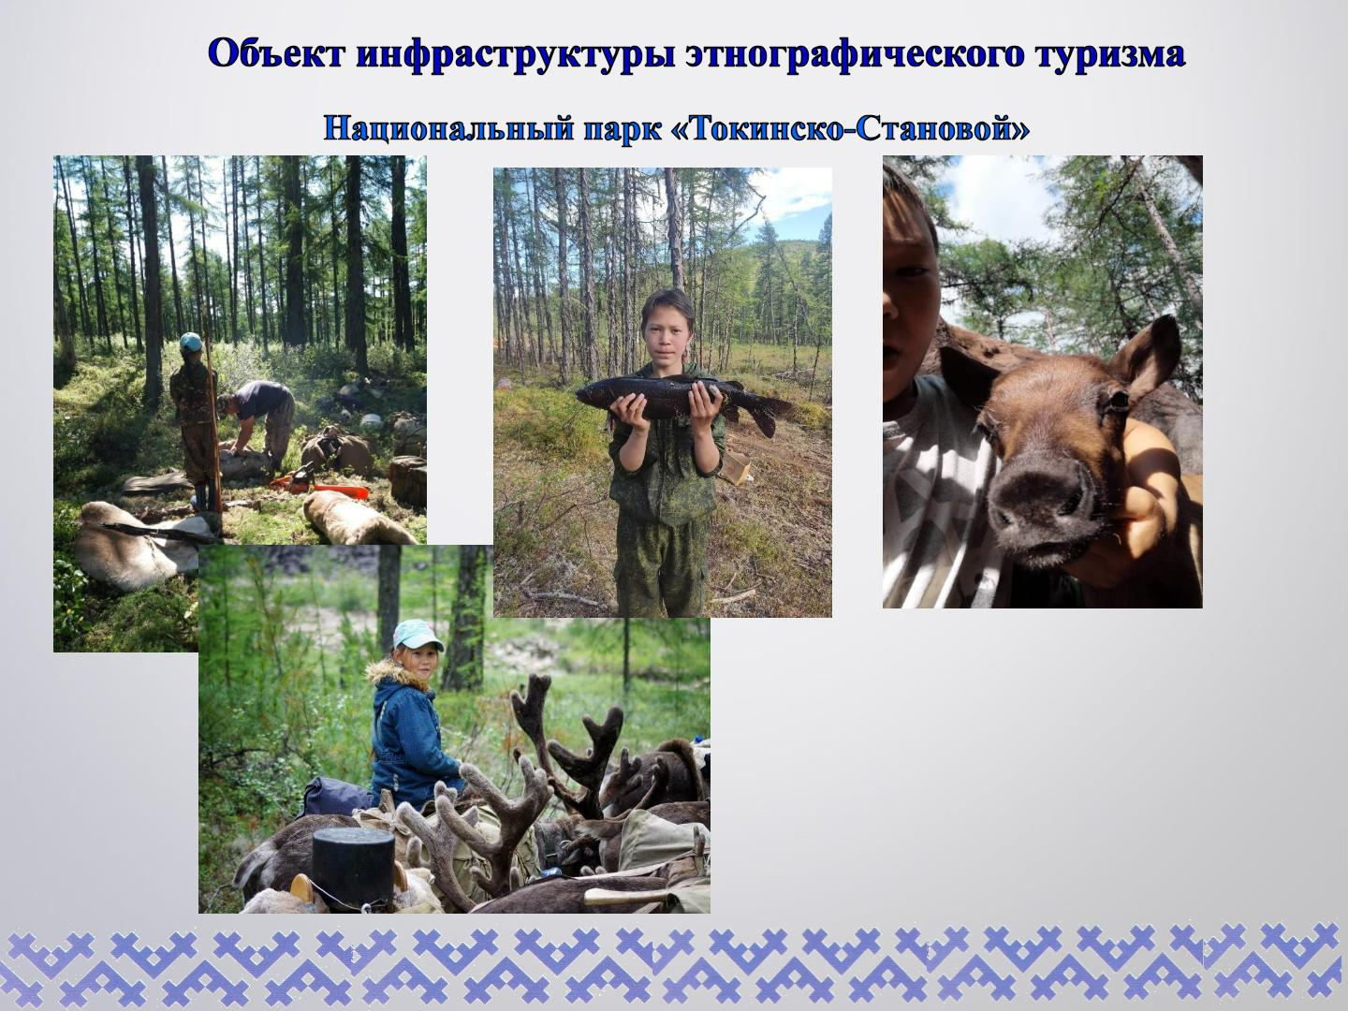
Работа национального парка: ежегодная
детская этническая экспедиция в
стойбище оленеводов. Дети учатся
ухаживать за оленями, помогают
оленеводам.
На сегодняшний день в национальном
парке трудоустроено 8 эвенков.
Автор фотографий - Сергей Подольский

Slide 35
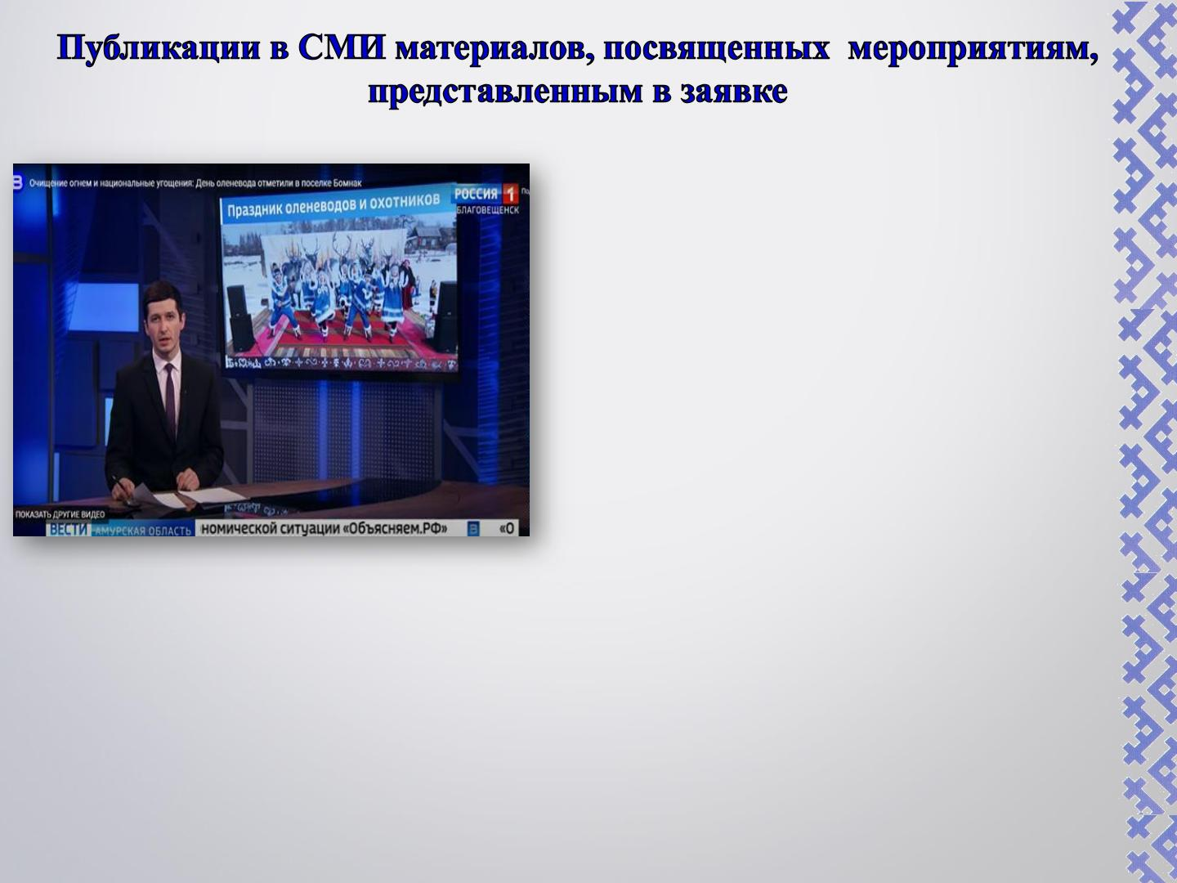
https://zvportal.ru/index.php/2010-11-20-05-58-23-13/8-
2010-11-20-06-11-287/11820-08-11-2019-22-46-34-09
https://sever-press.ru/2022/03/04/jamalskaja-delegacija-
uchastvuet-v-vii-vsemirnom-kongresse-olenevodov/
https://t.me/zvportal/5965
https://yandex.ru/video/preview/13699594432120103993
https://t.me/zvportal/5965
https://t.me/c/1590097132/275
https://admzr.ru/index.php/novosti/96-novosti/9436-
zejskij-rajon-vstretil-vesnu-dnem-olenevoda-i-okhotnika
https://yandex.ru/video/preview/9129896642119823239
https://ok.ru/video/2581886864047
https://ok.ru/video/2581879327407

Slide 36


